Slide 1
ILIAS 6 – Wo finde ich was mir lieb ist?
19. Internationale ILIAS-Konferenz 10. und 11. September 2020

Slide 2
Vortragende
Enrico Zenzen
Yvonne Seiler
Oliver Samoila
Pojektleitung & Konzeption
Konzeption & Design
Konzeption
leifos GmbH
Universität Bern
Technische Hochschule OWL

Slide 3
Seitenbereiche in ILIAS 6
Yvonne Seiler

Slide 4
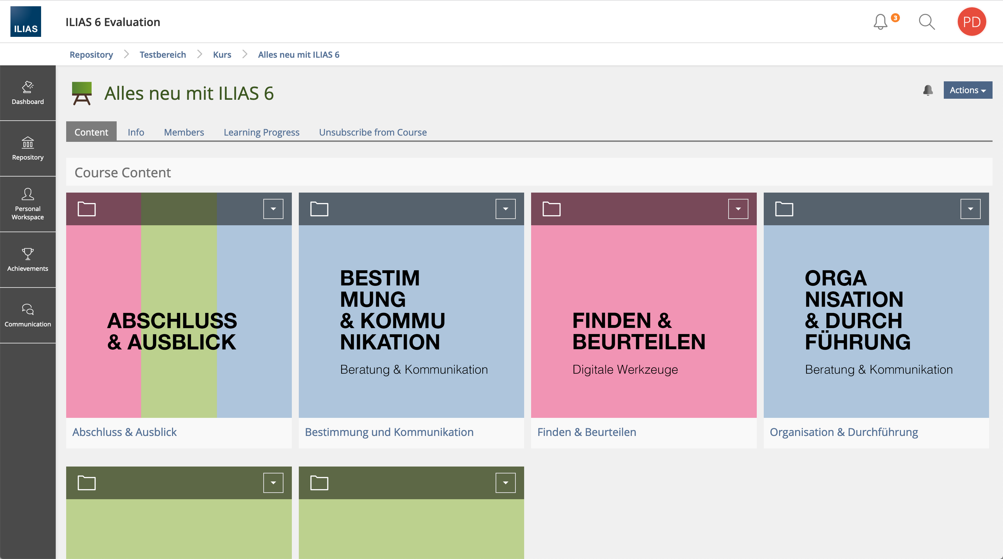
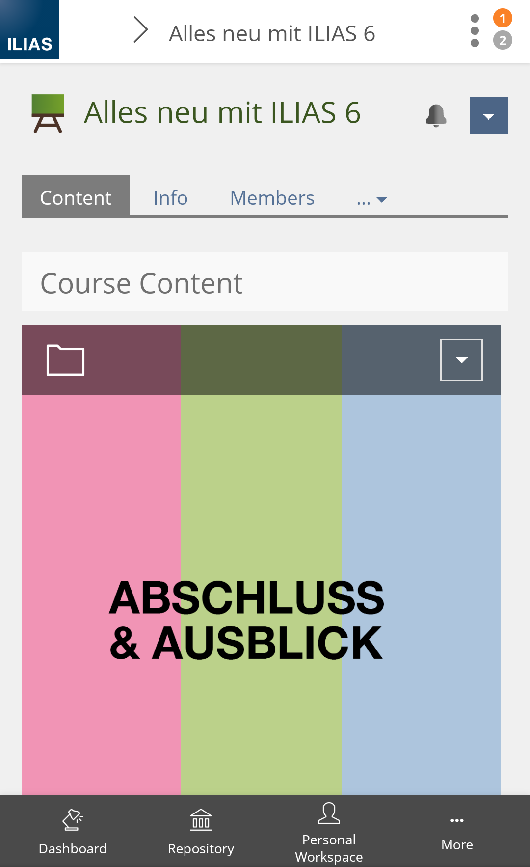
Alle Bereiche

Slide 5
Mainbar

Slide 6
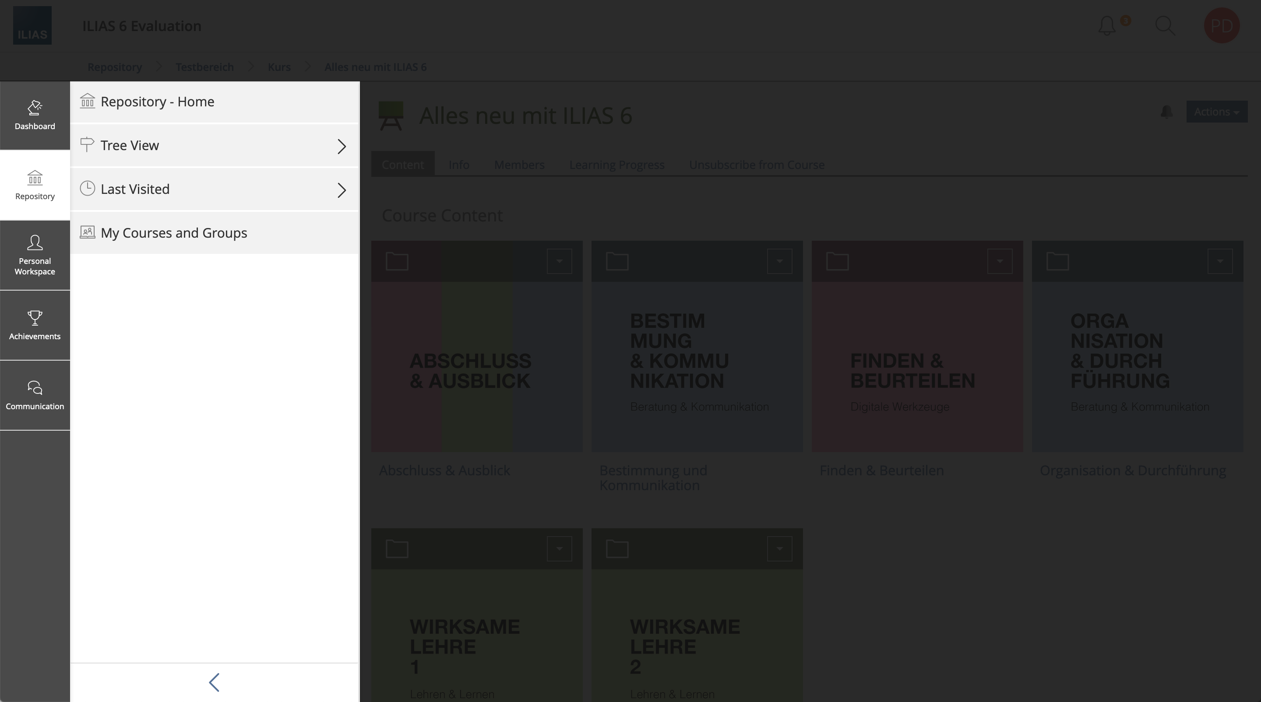
Mainbar + Slate

Slide 7
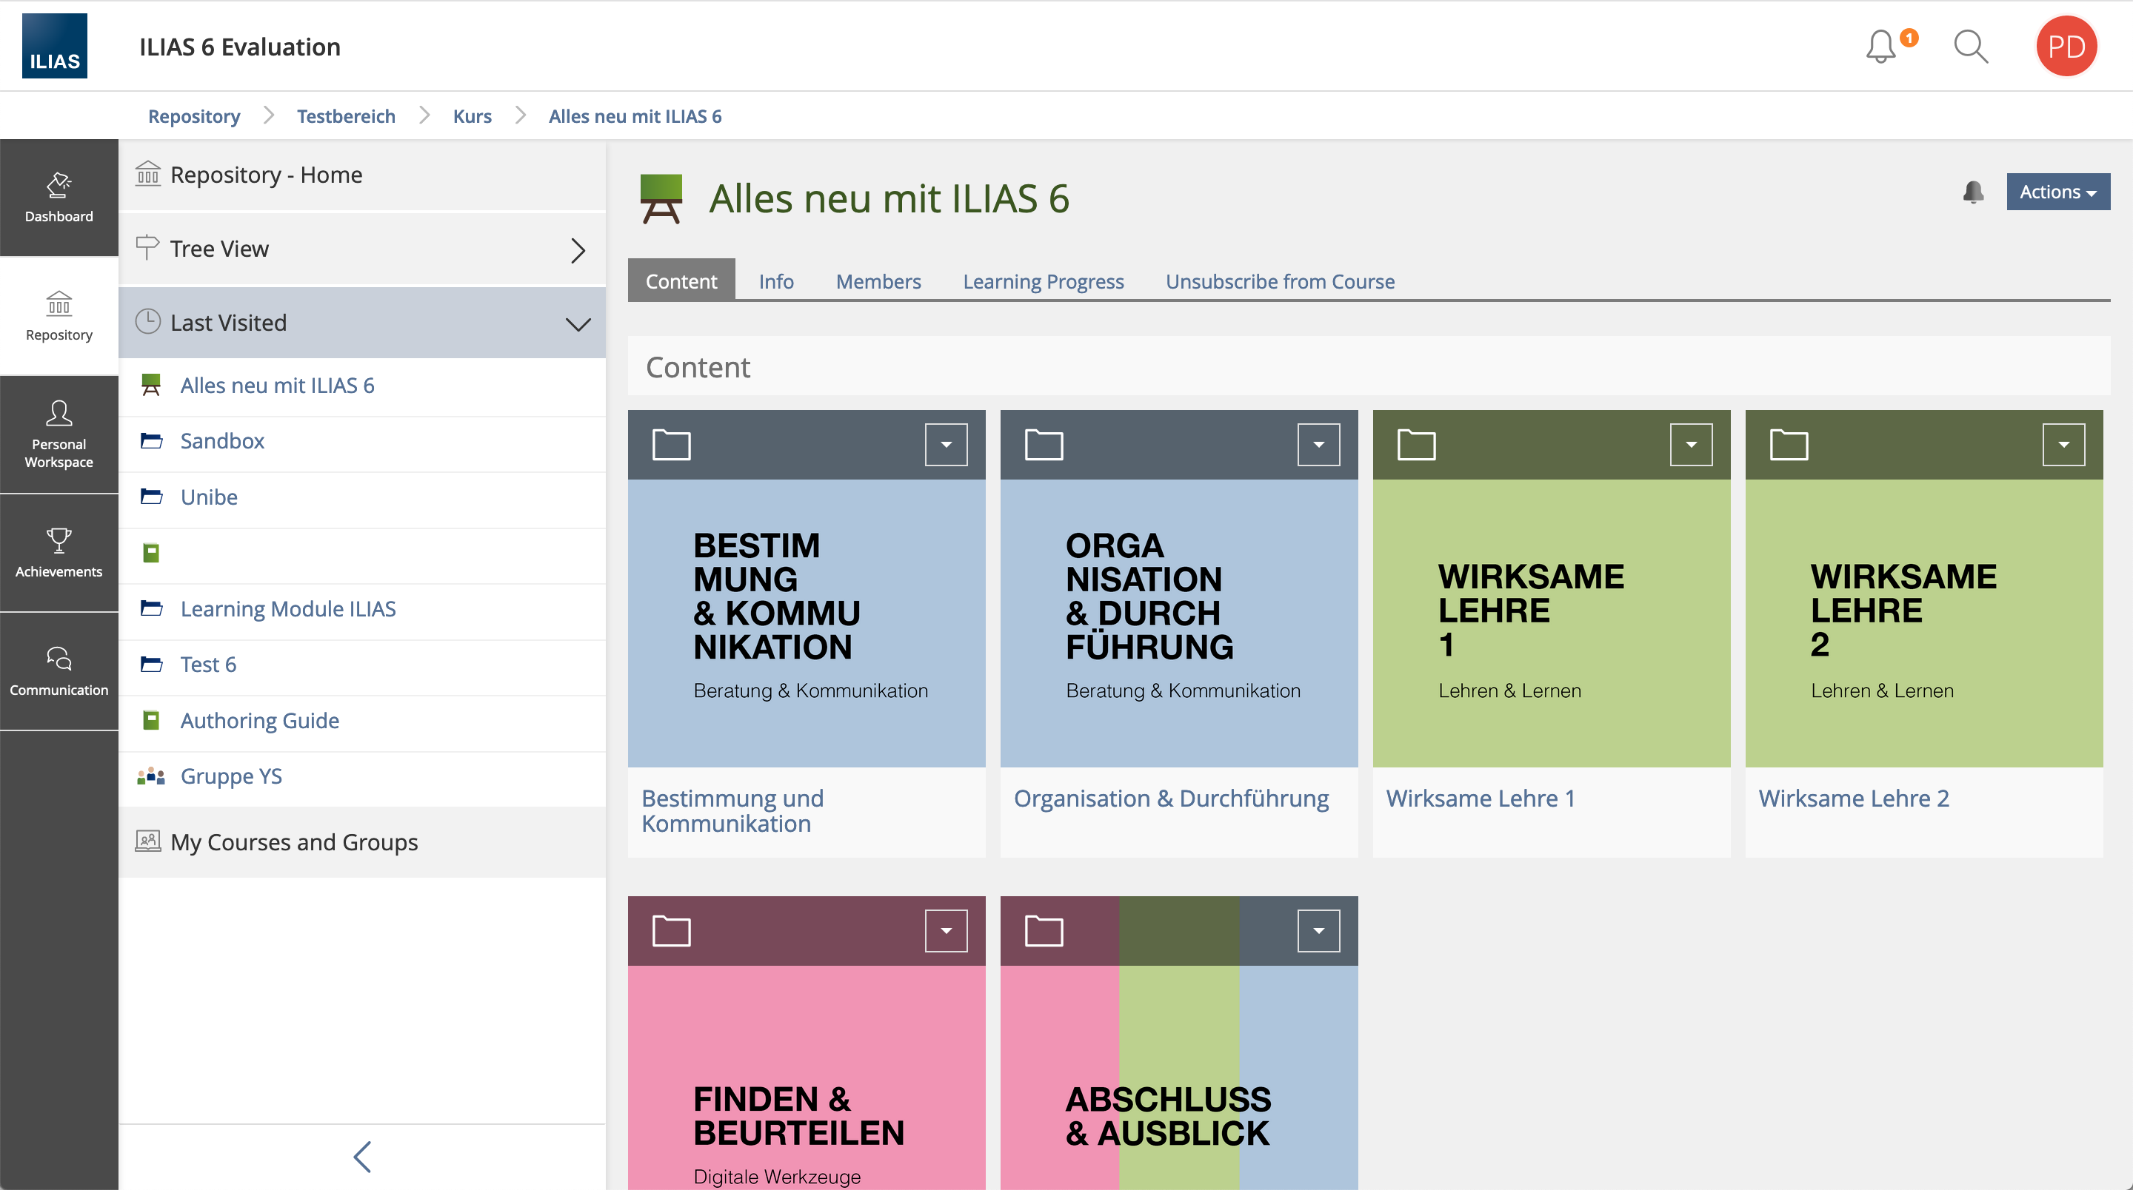
Mainbar als Hauptnavigation | zu persönlichen und allgemeinen Angeboten

Slide 8
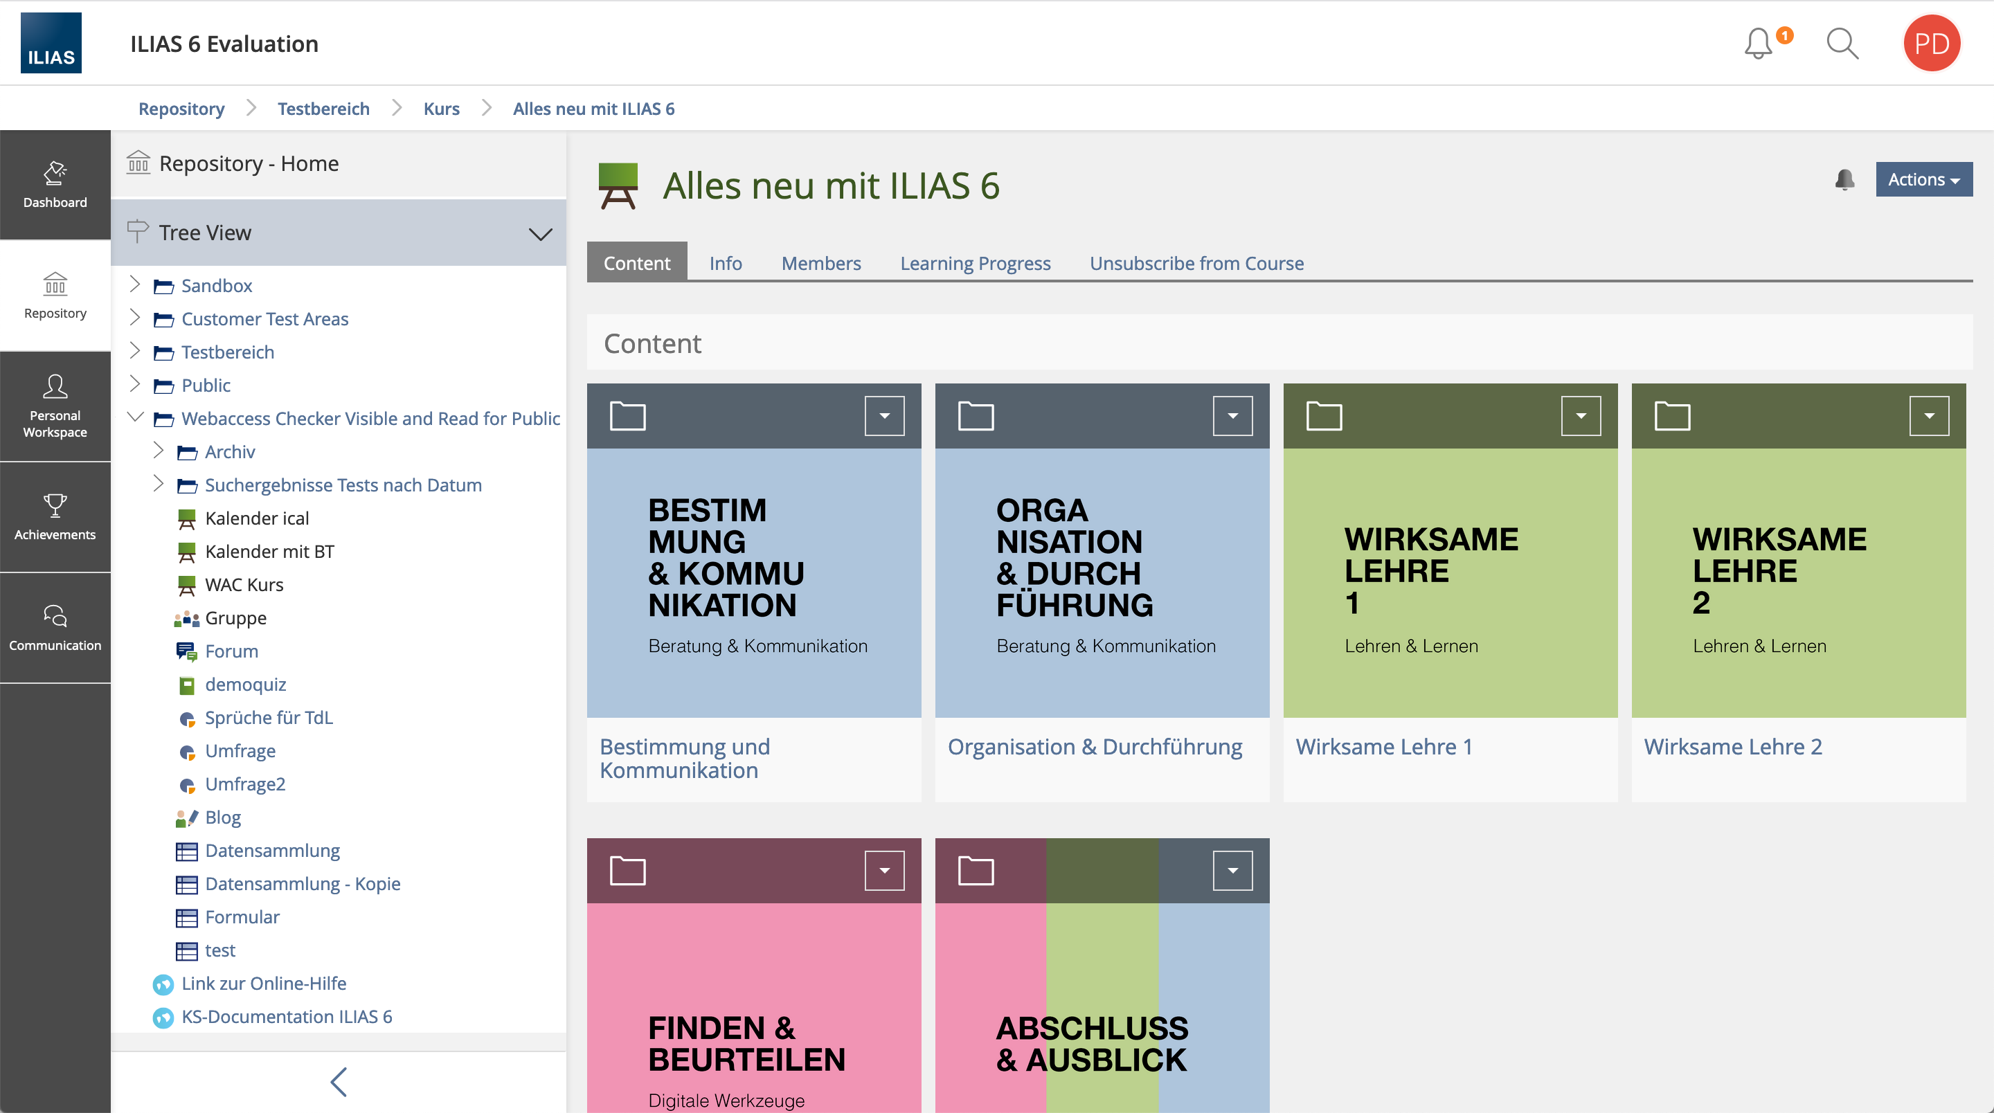
Mainbar mit Baumansicht | für eine schnelle Navigation zu einem bestimmten Punkt

Slide 9
Metabar

Slide 10
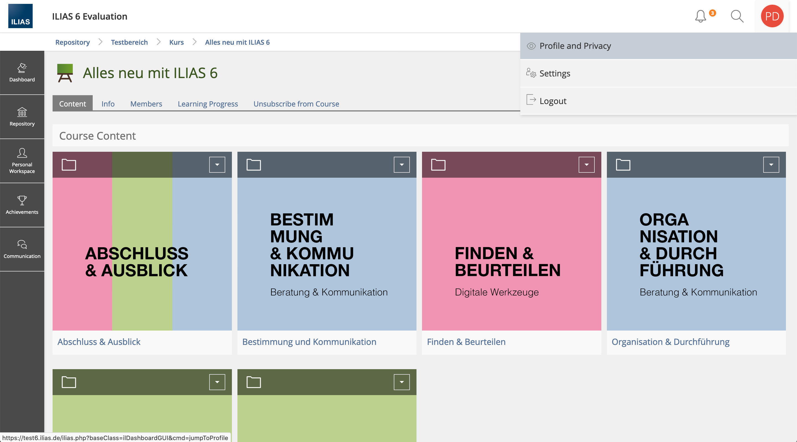
Metabar mit Persönlichem Profil | für meine Daten und Einstellungen, An- und Abmelden

Slide 11
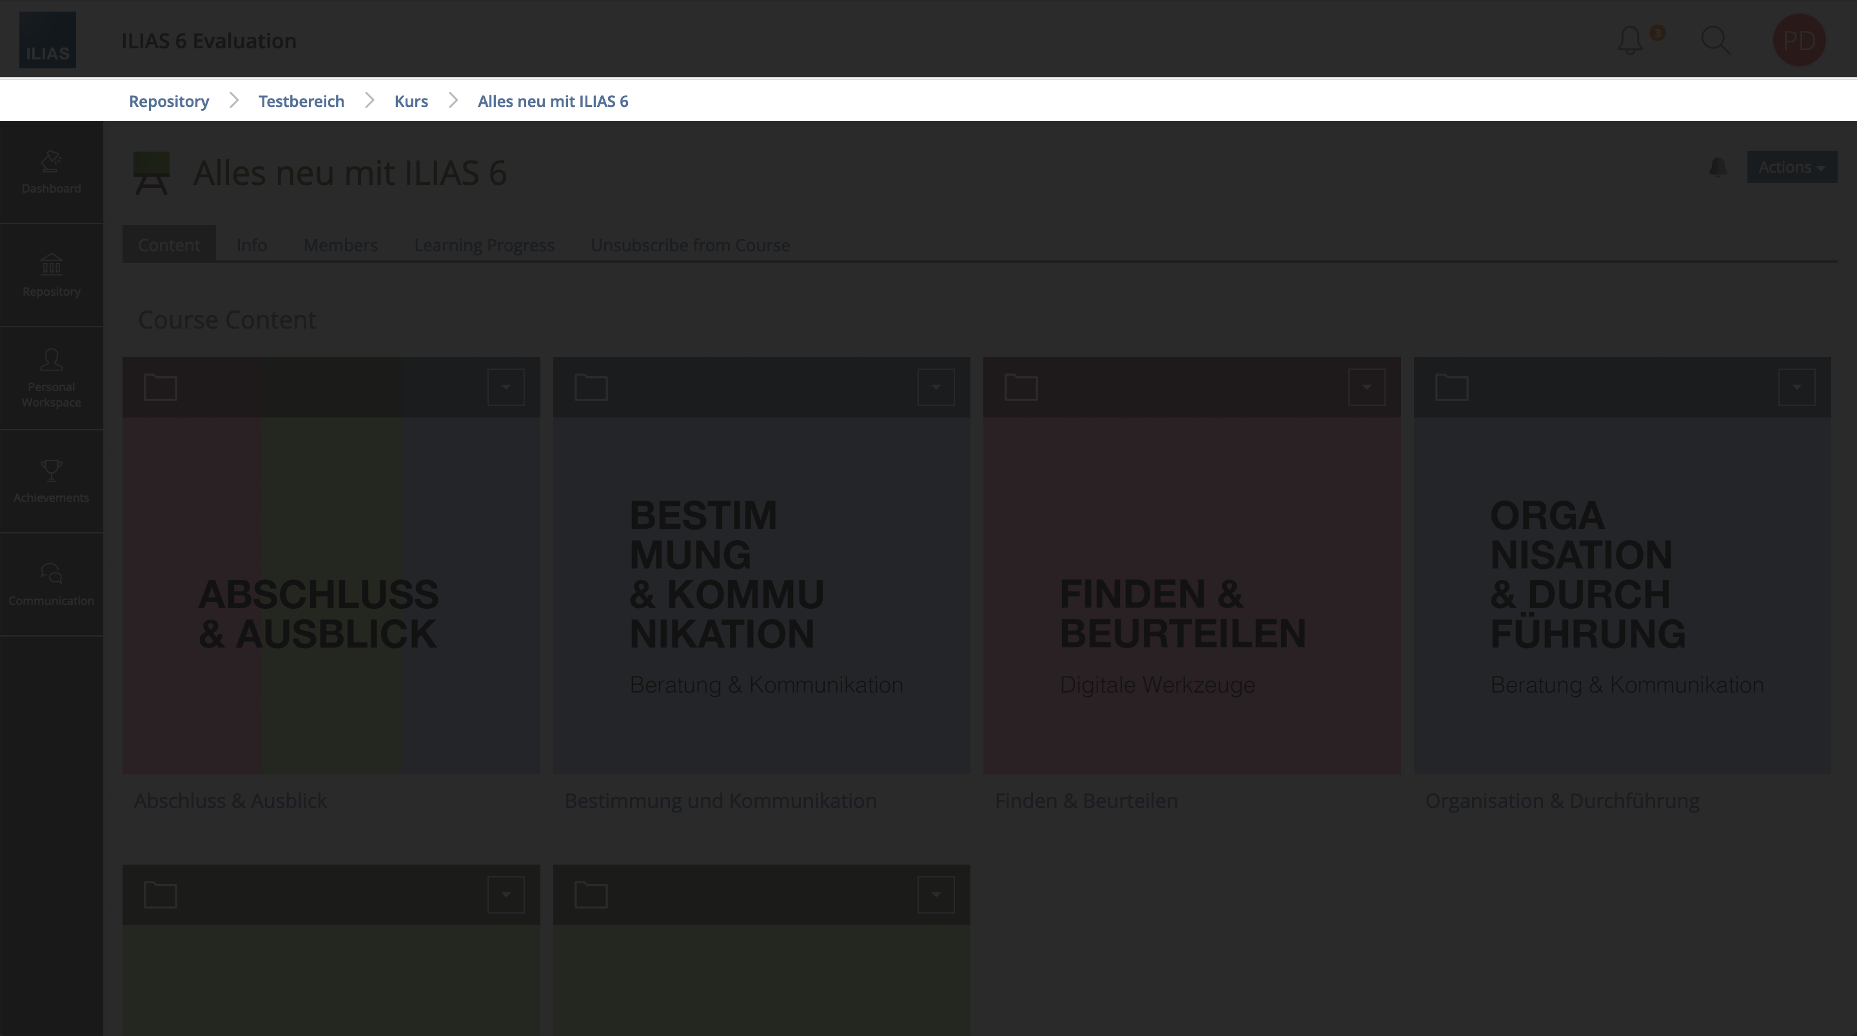
Breadcrumb

Slide 12
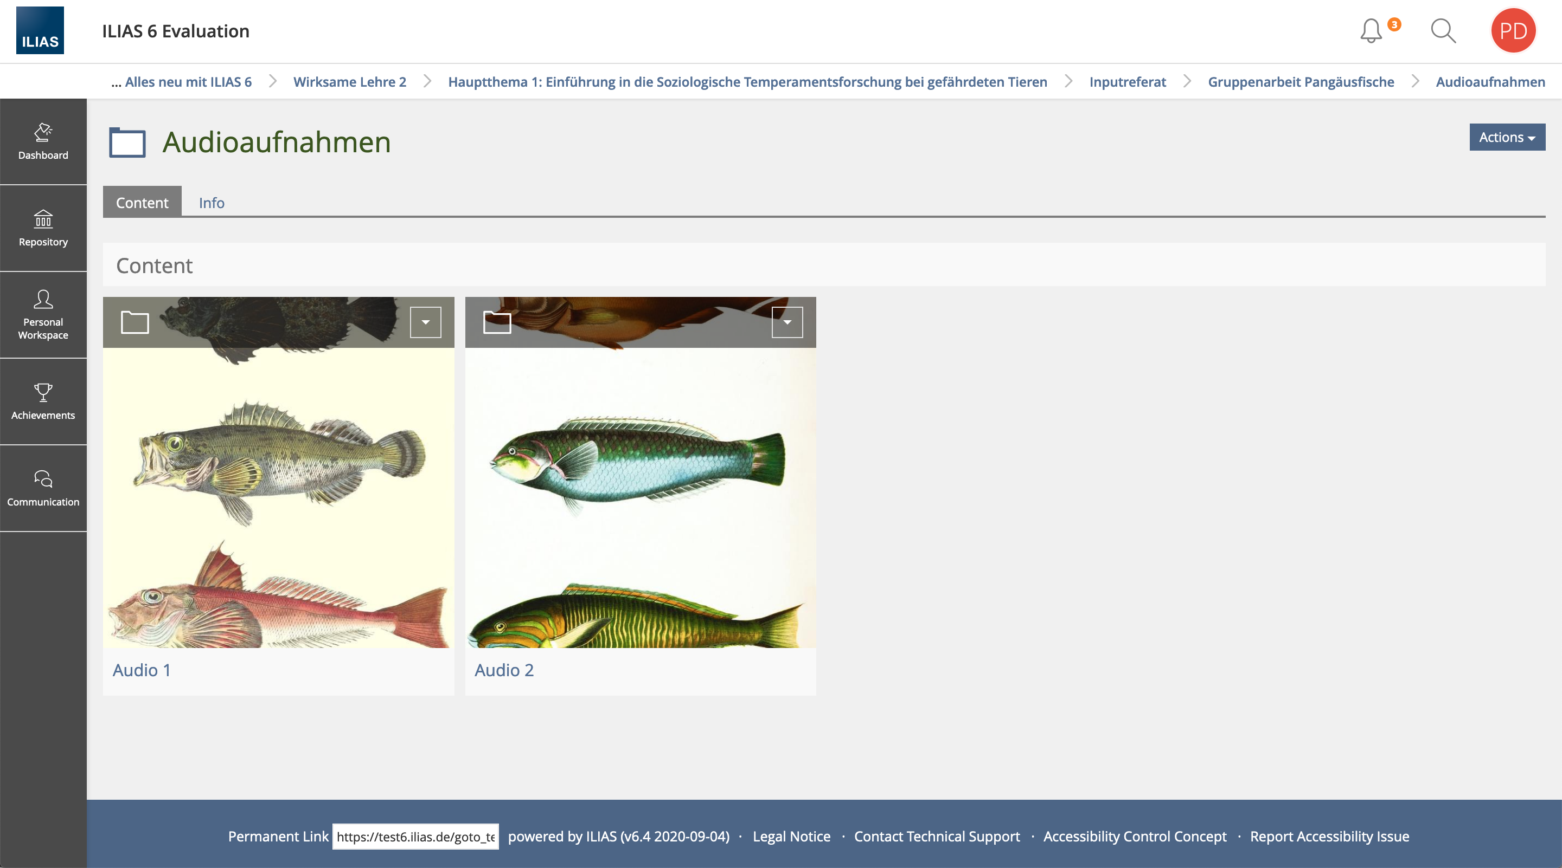
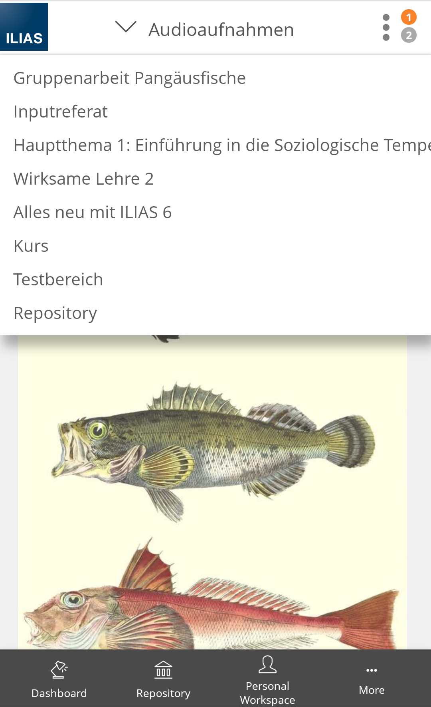
Breadcrumb | kürzt automatisch bei langen Pfaden

Slide 13
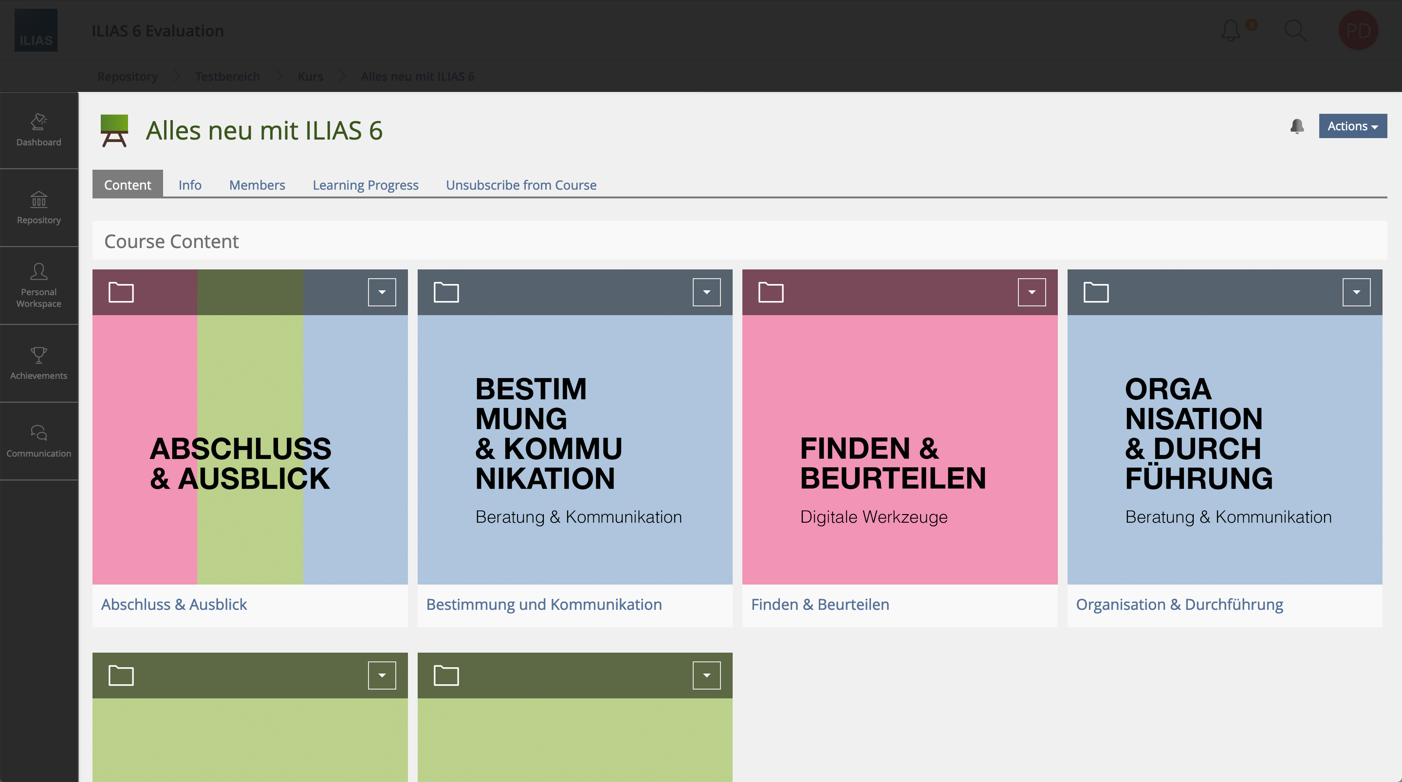
Content

Slide 14
Notification Center
Yvonne Seiler

Slide 15
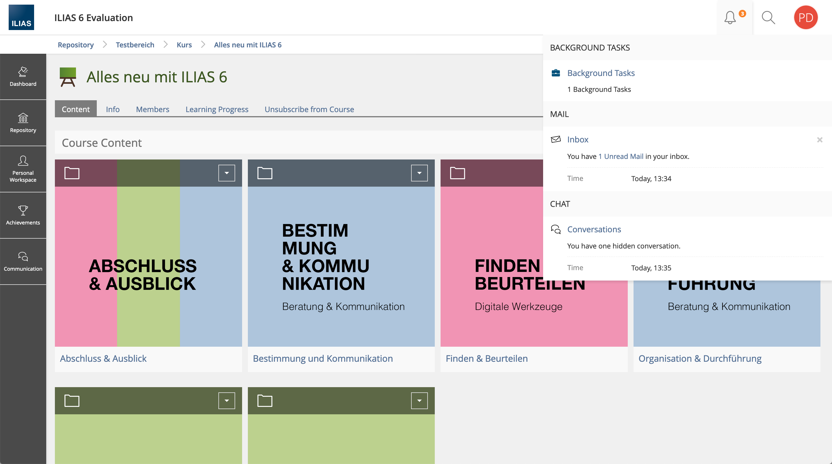
Metabar mit Notification Center | als Mittelpunkt für Benachrichtigungen

Slide 16
Next Steps | Separate Notification Center and On-Screen-Chat

Slide 17
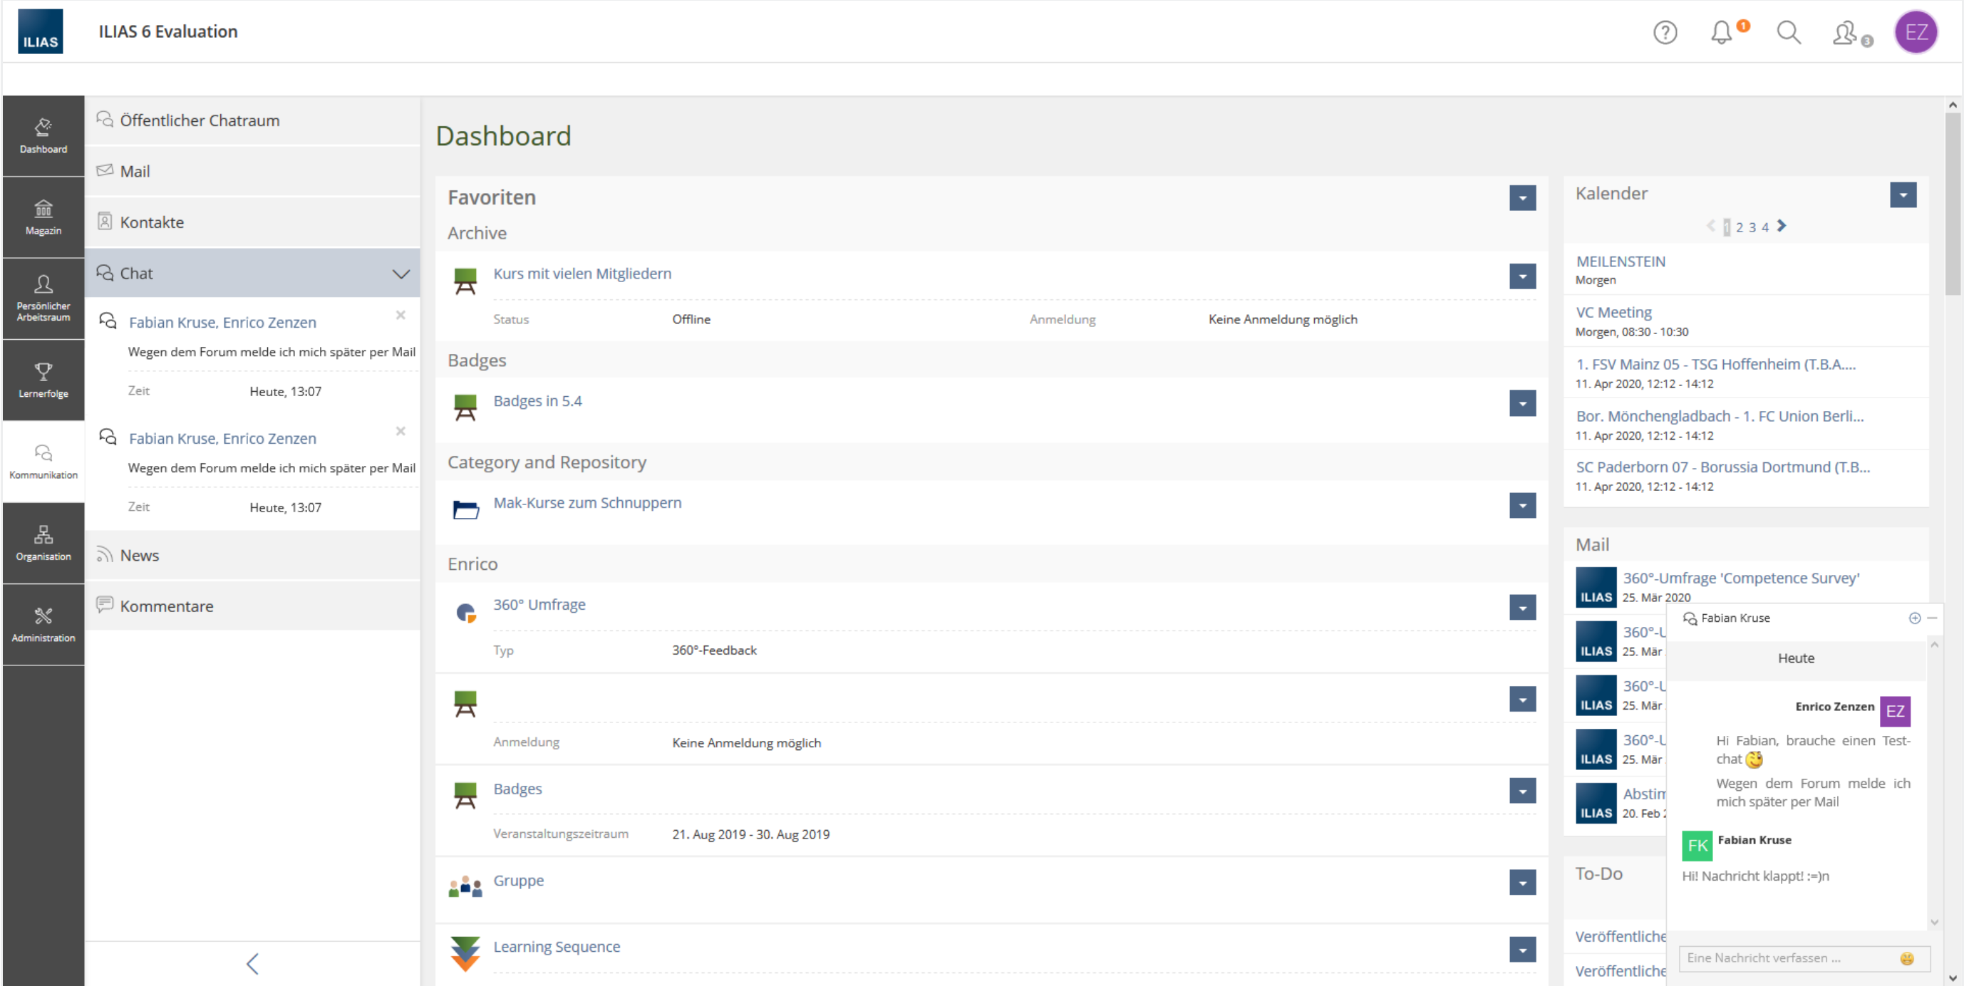
Next Steps | Separate Notification Center and On-Screen-Chat

Slide 18
Hauptmenüstruktur
Enrico Zenzen

Slide 19
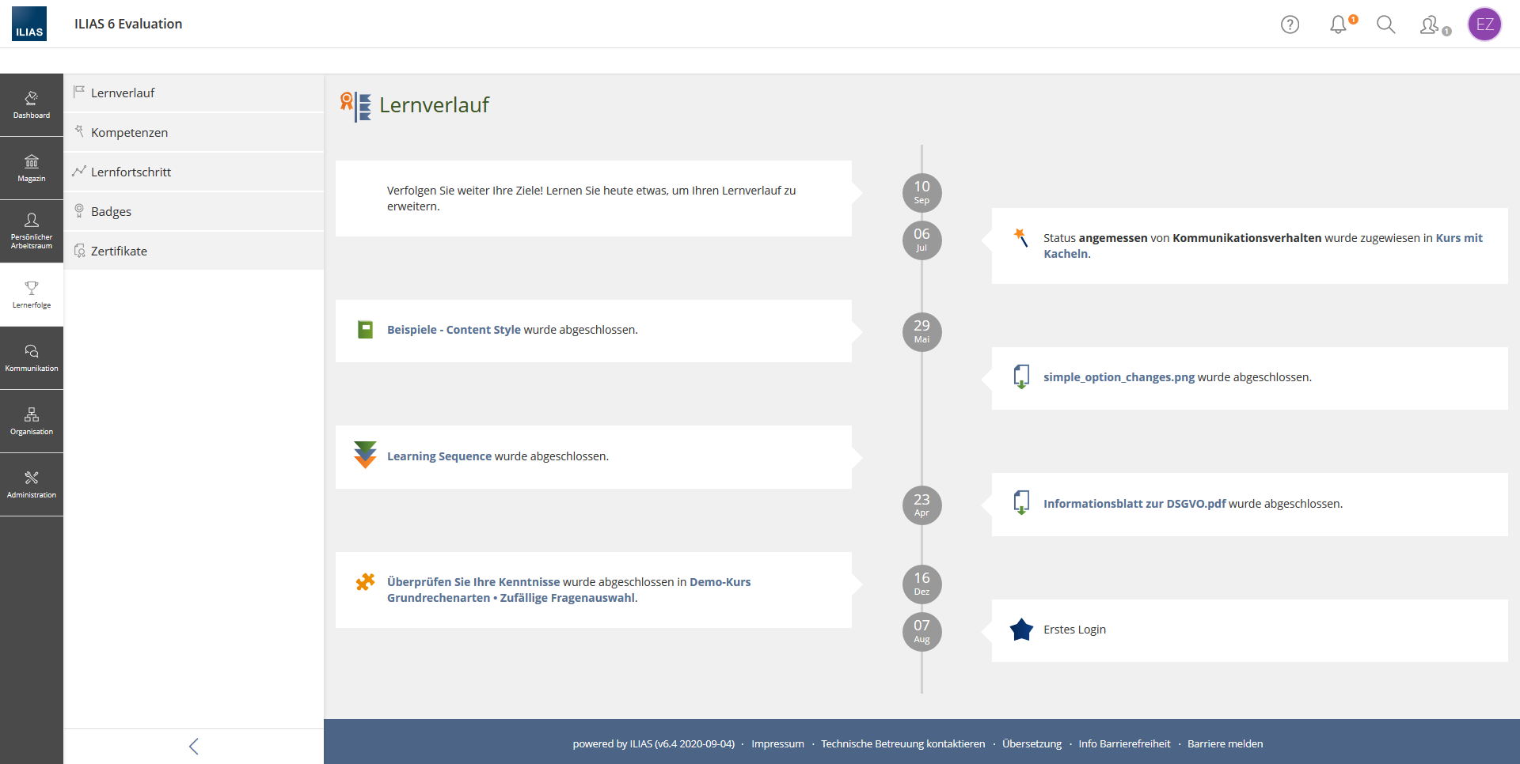
Standard Hauptmenükonfiguration

Slide 20
Aus Tabs wurden Menüeinträge | aufgrund der neuen Menüstruktur konnte die Anzahl der Tabs reduziert werden

Slide 21
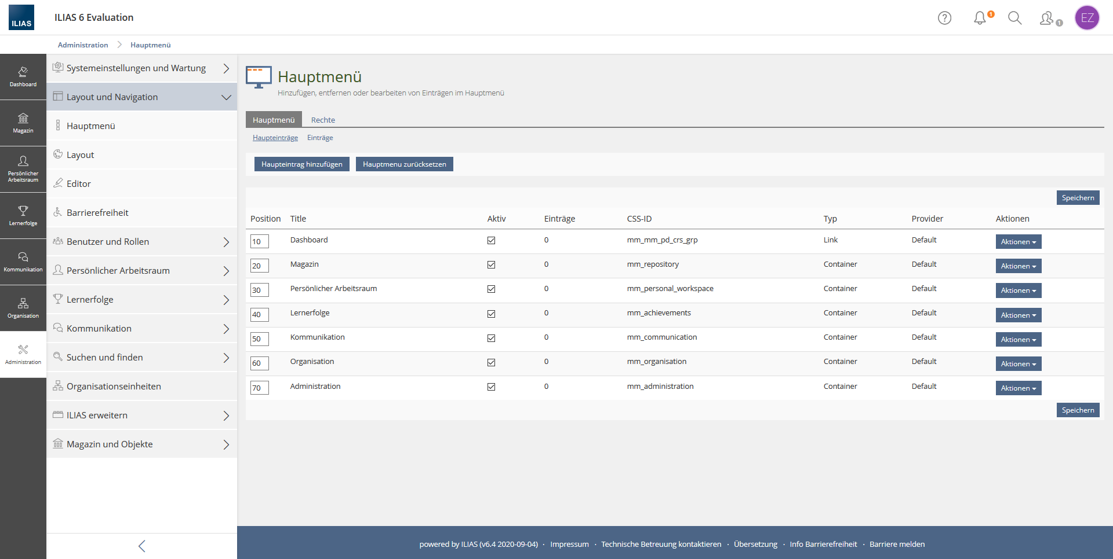
Konfigurierbarkeit des Hauptmenüs

Slide 22
Dashboard
Enrico Zenzen

Slide 23
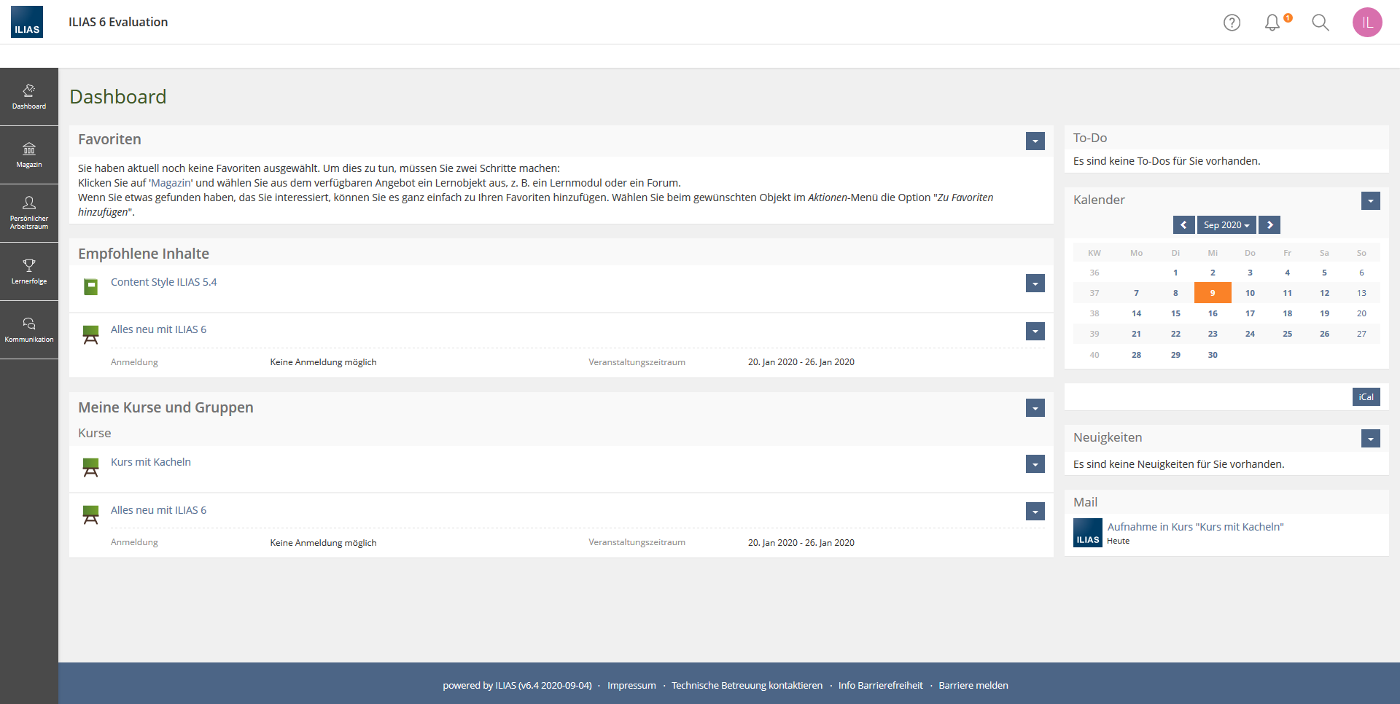
Dashboard | Zentraler Einstiegspunkt in der Listenansicht

Slide 24
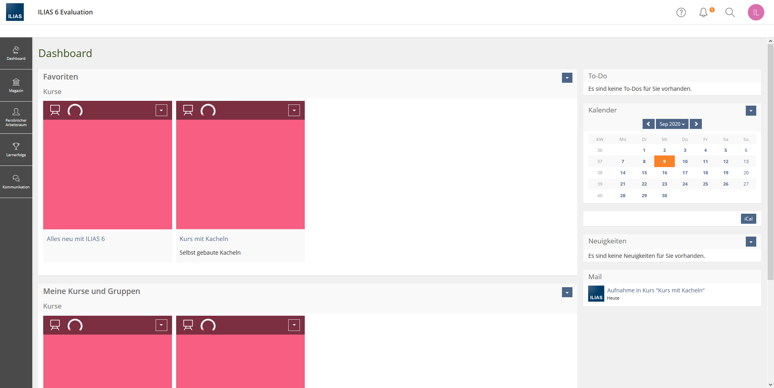
Dashboard | Zentraler Einstiegspunkt in der Kachelansicht

Slide 25
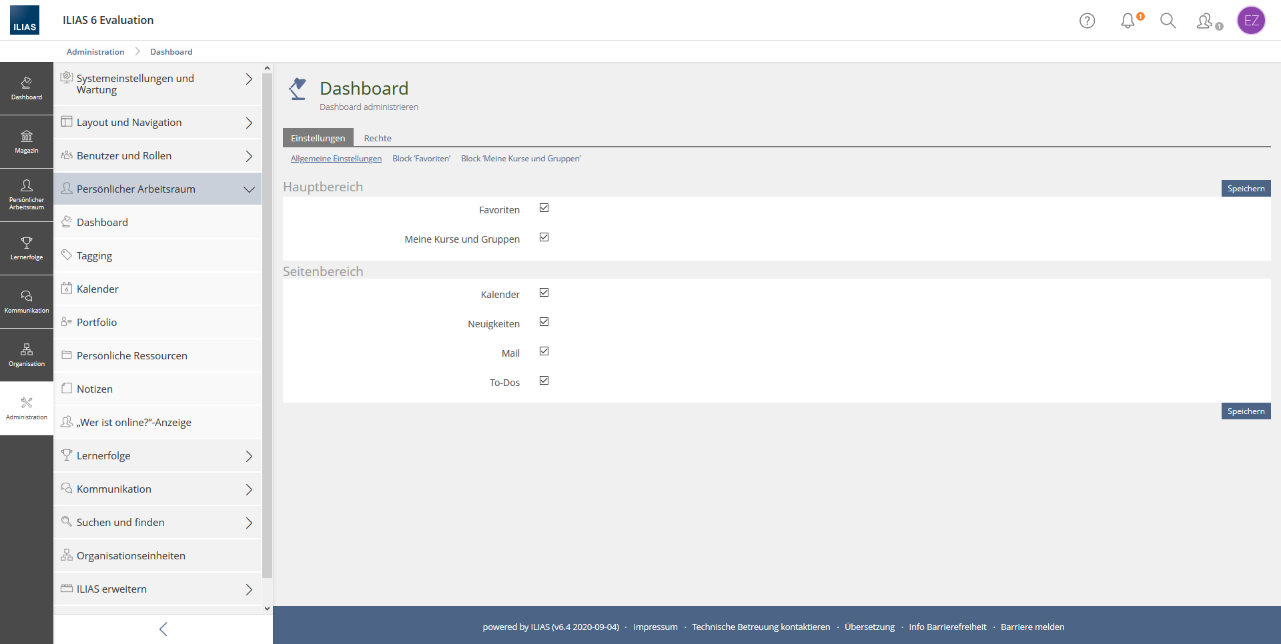
Dashboard Administration | Einzelne Seitenbereiche auf dem Dashboard können deaktiviert werden

Slide 26
Favoriten, Tags & Magazin
Enrico Zenzen, Oliver Samoila

Slide 27
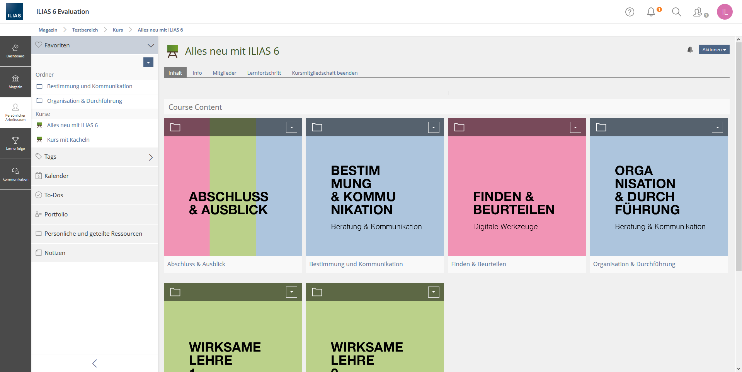
Favoriten | Schnellzugriff auf meine Lieblings-ILIAS-Objekte

Slide 28
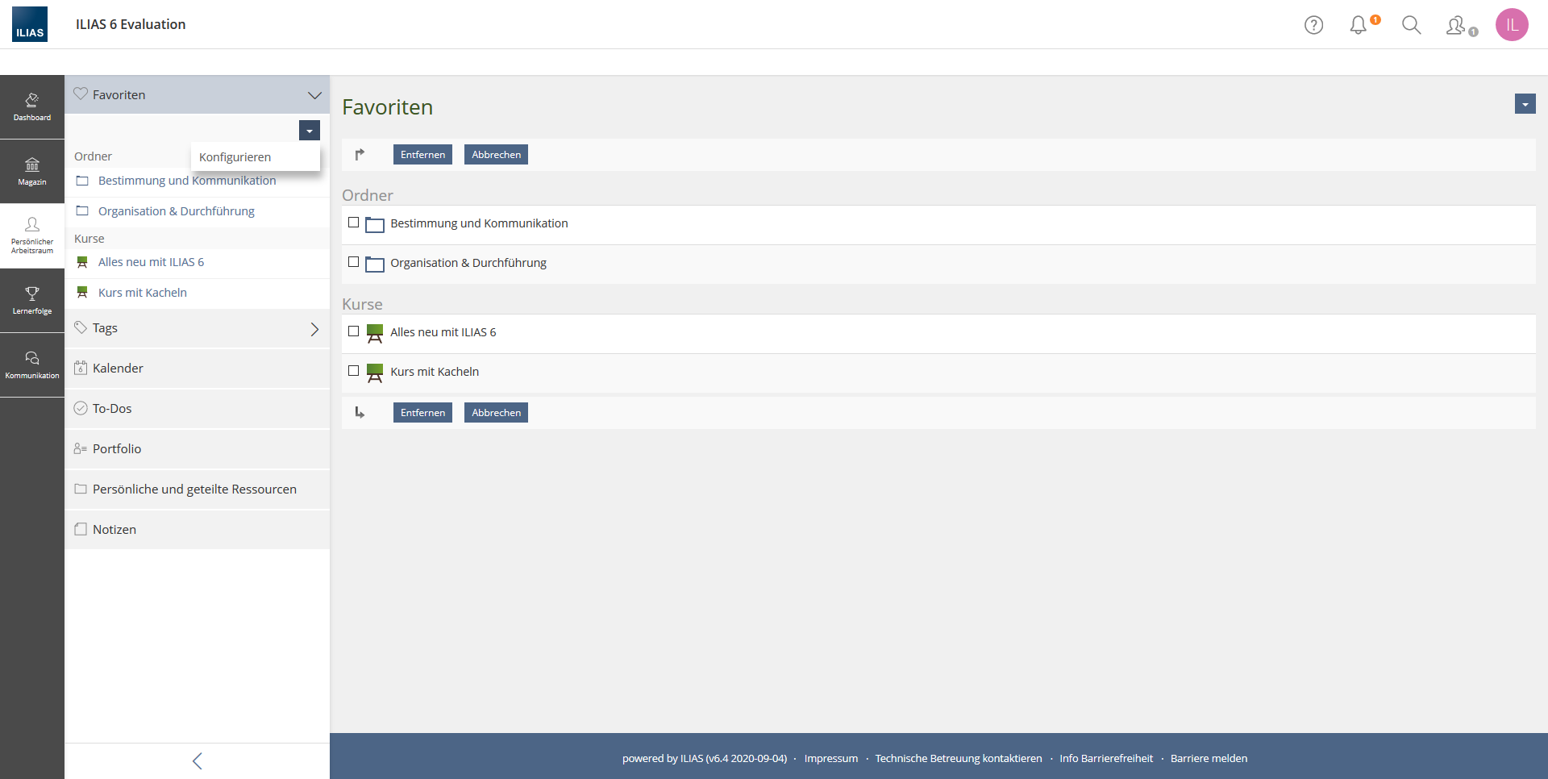
Favoriten konfigurieren | erreichbar über das Aktionenmenü im Favoritenslate

Slide 29
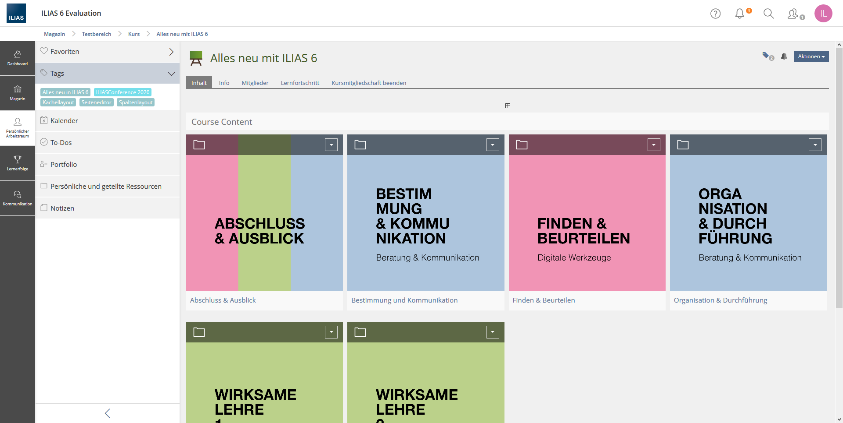
Tags

Slide 30
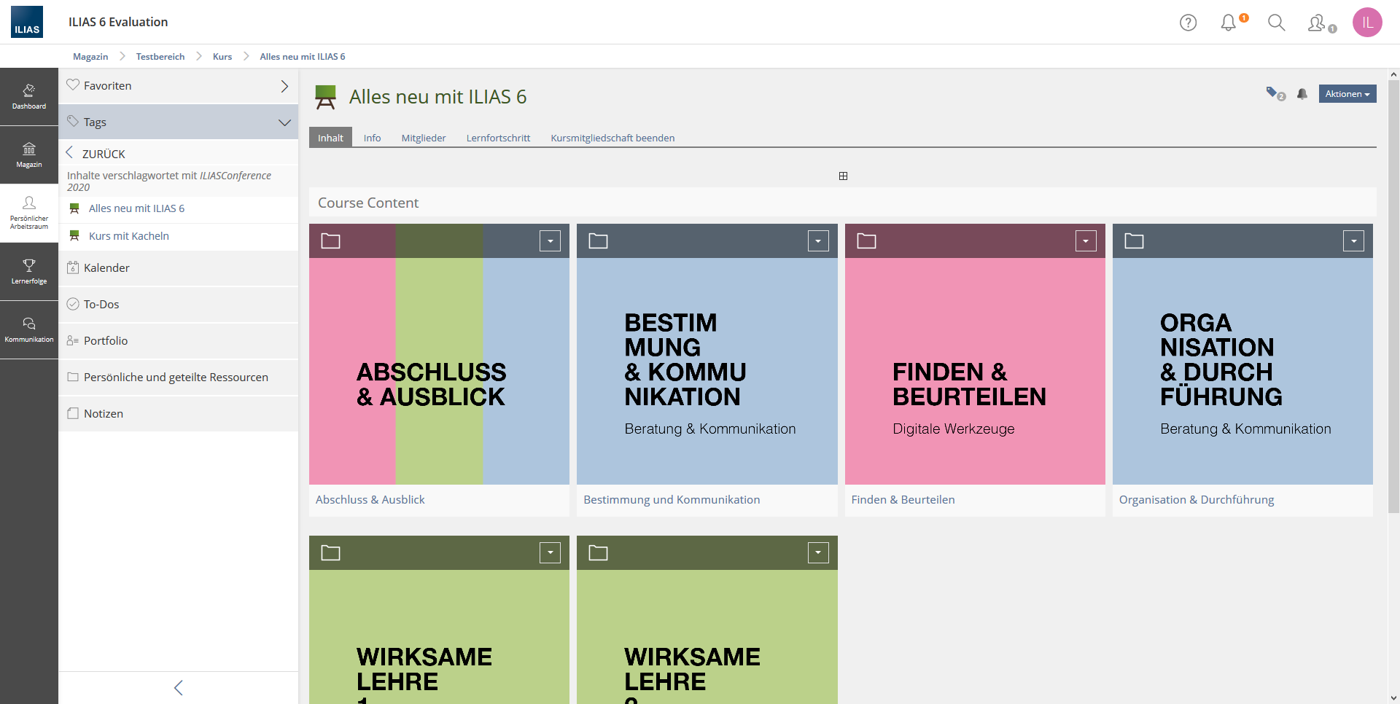
Tags aufrufen | Alle Inhalte, die mit dem Tag versehen wurden, werden im Slate angezeigt.

Slide 31
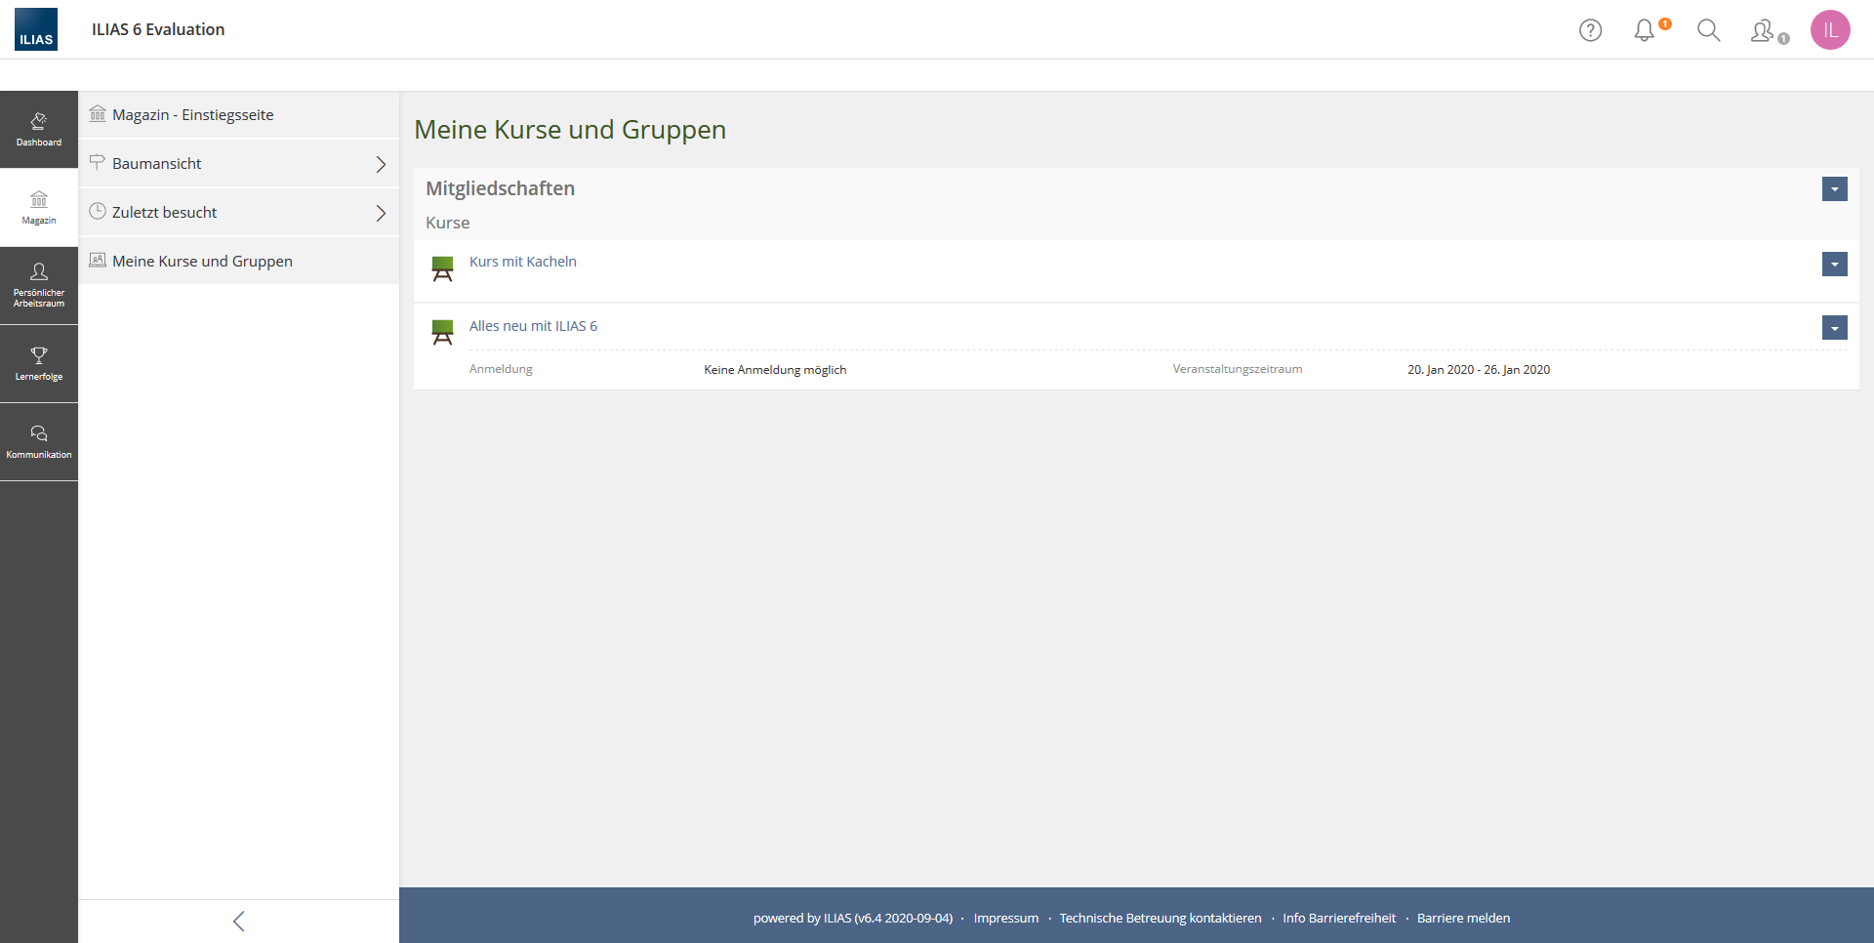
Meine Kurse und Gruppen | Können auch im Magazin angezeigt werden, wenn Sie auf dem Dashboard deaktiviert worden sind.

Slide 32
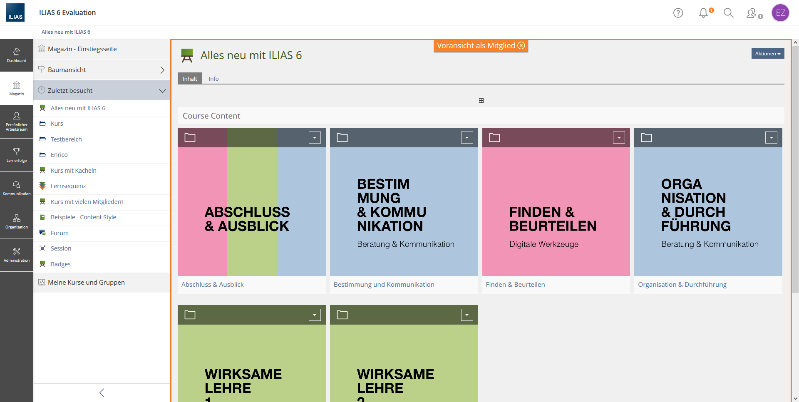
Meine Kurse und Gruppen| Voransicht als Mitglied

Slide 33
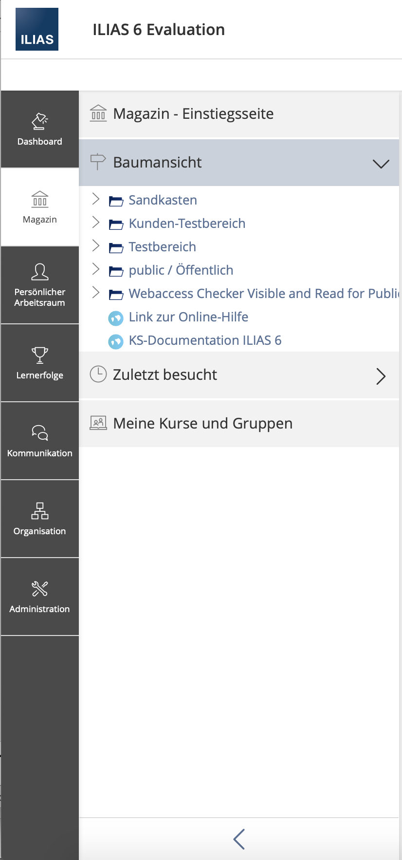
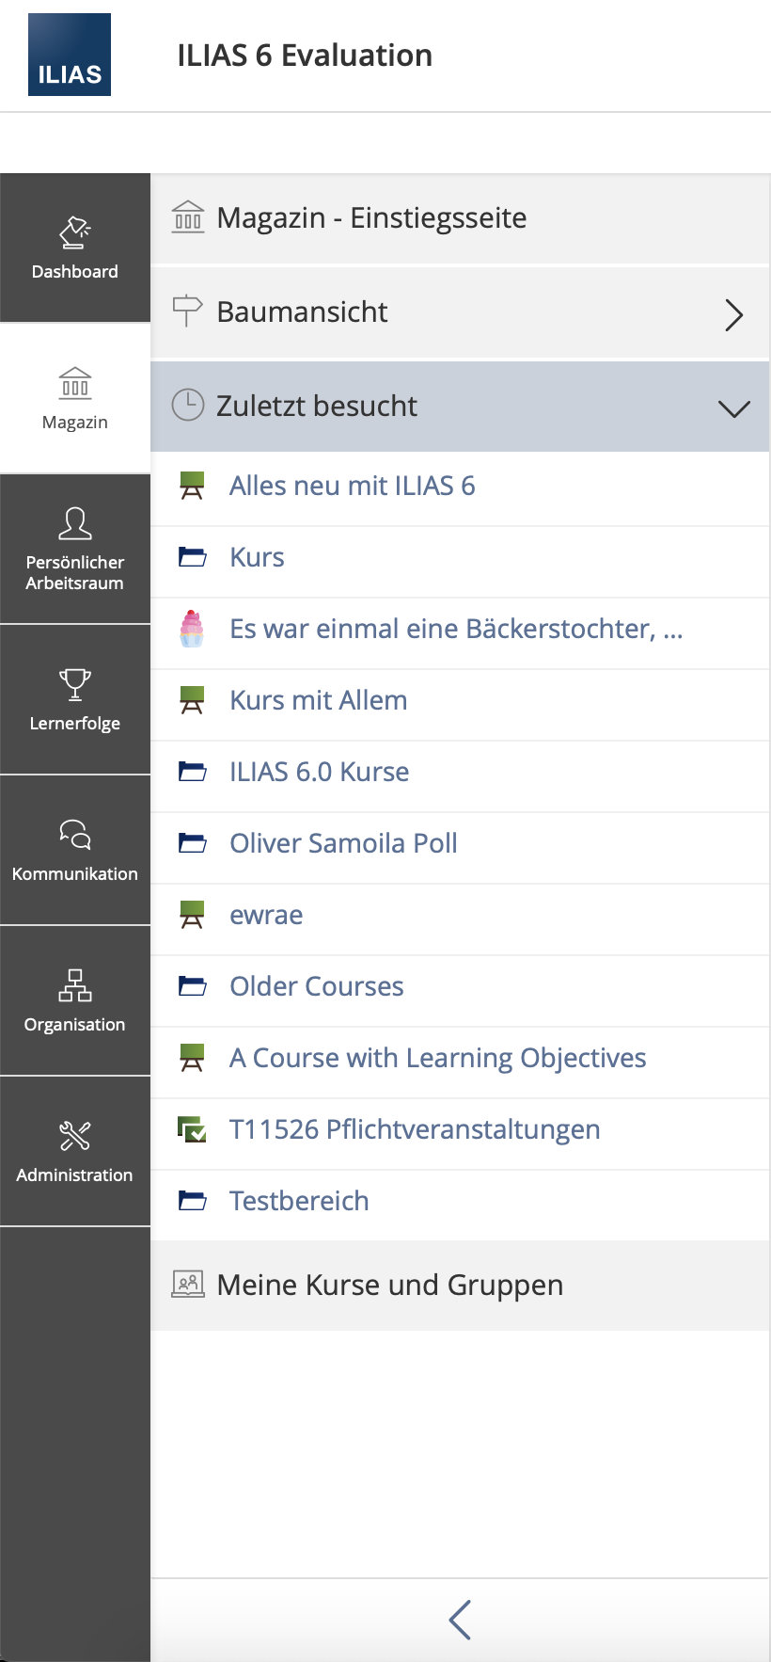
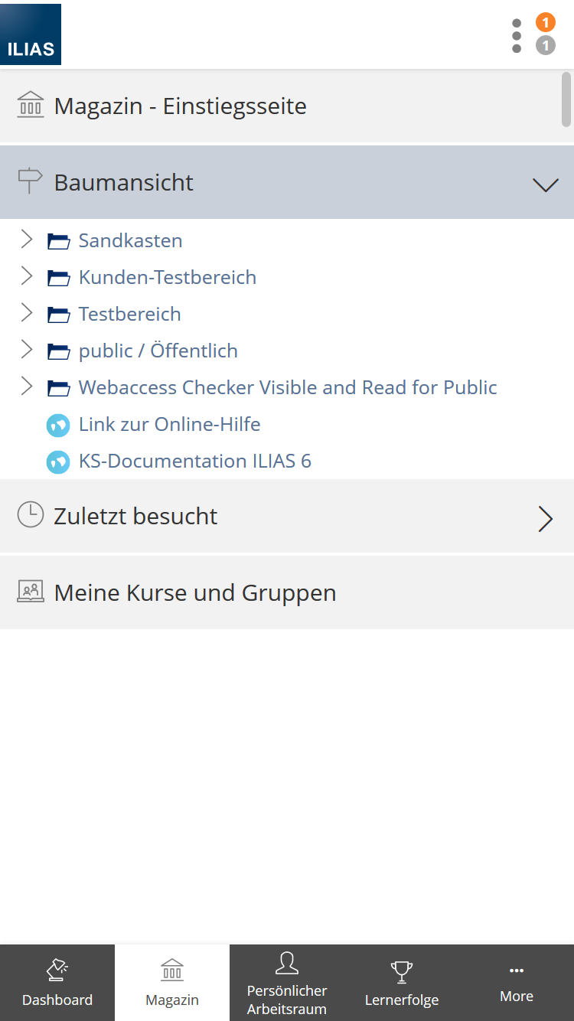
Magazin| Baumansicht & Zuletzt besucht

Slide 34
Tools
Oliver Samoila

Slide 35
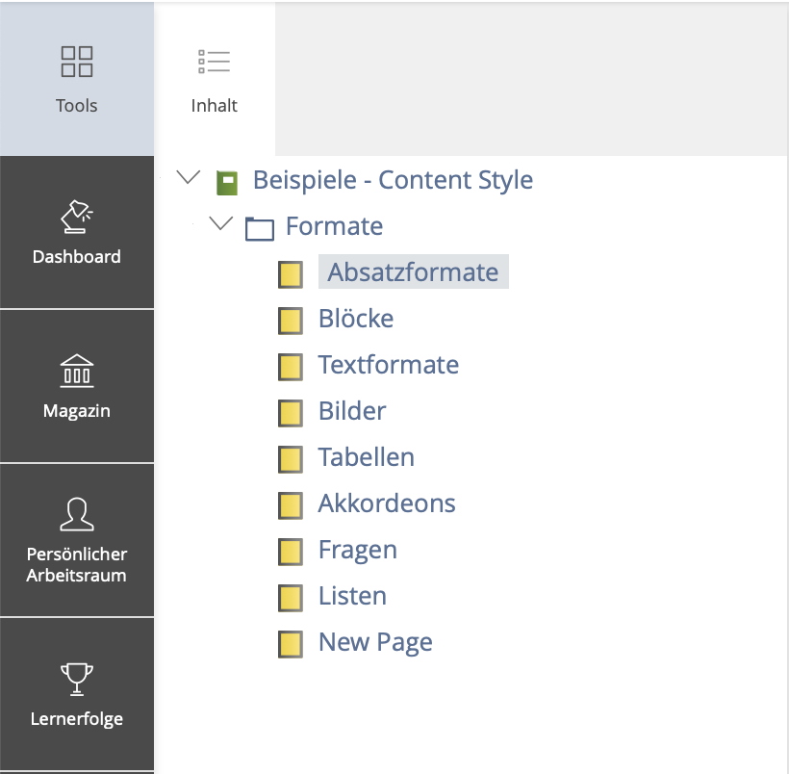
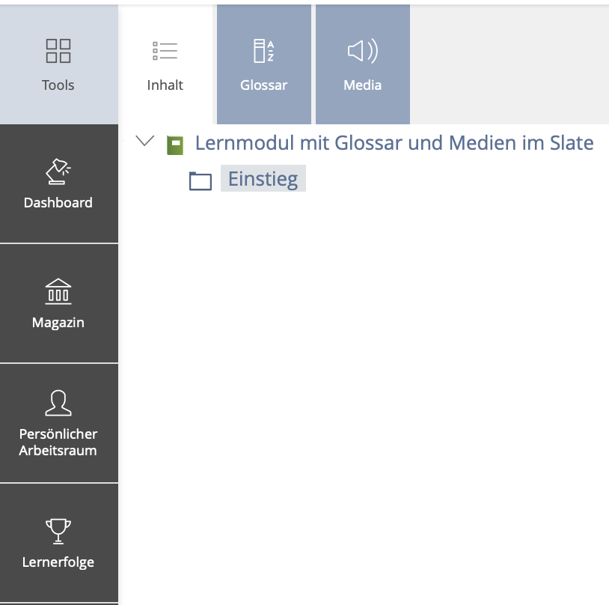
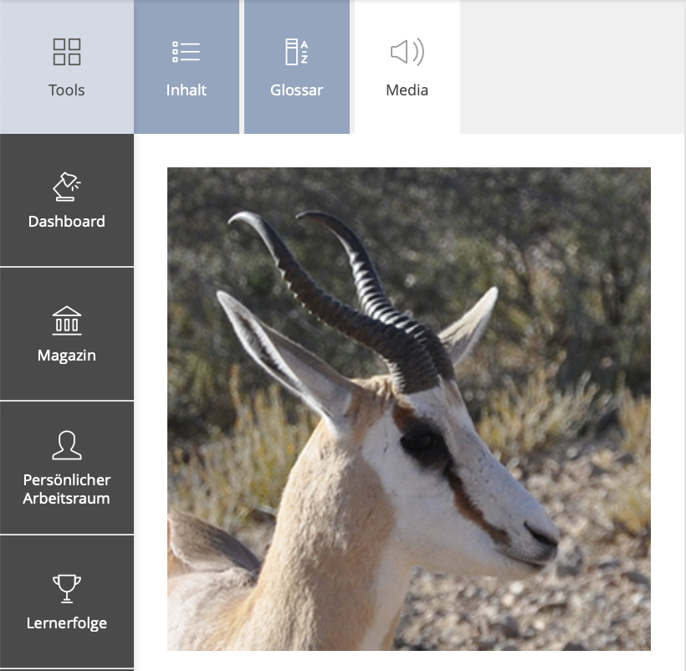
Tools| Lernmodul und Lernmodulkontexte

Slide 36
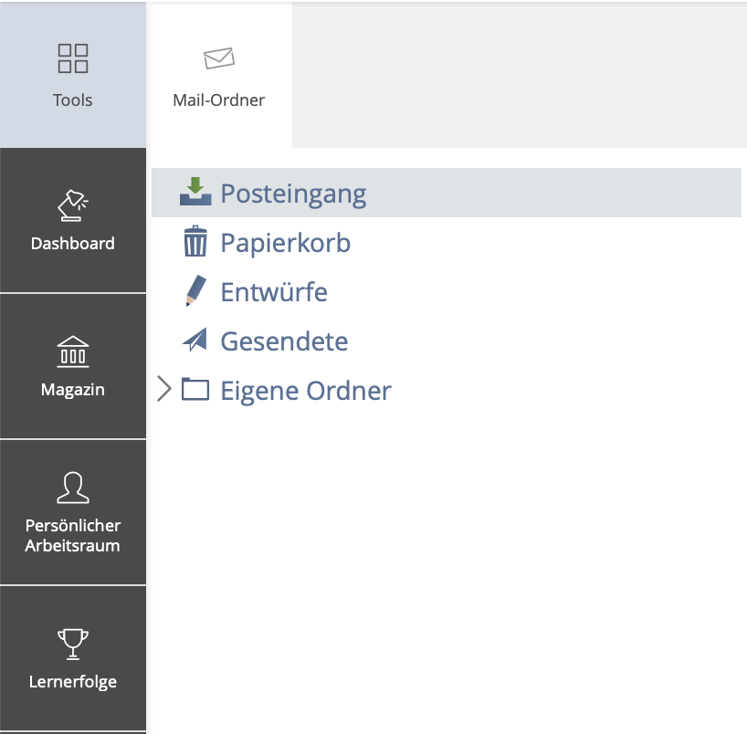
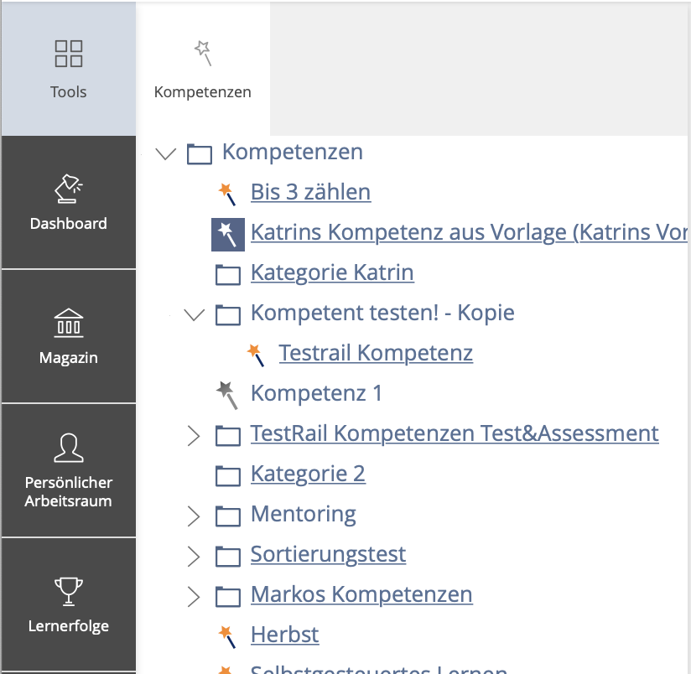
Tools| Mail und Administration » Kompetanzmanagement

Slide 37
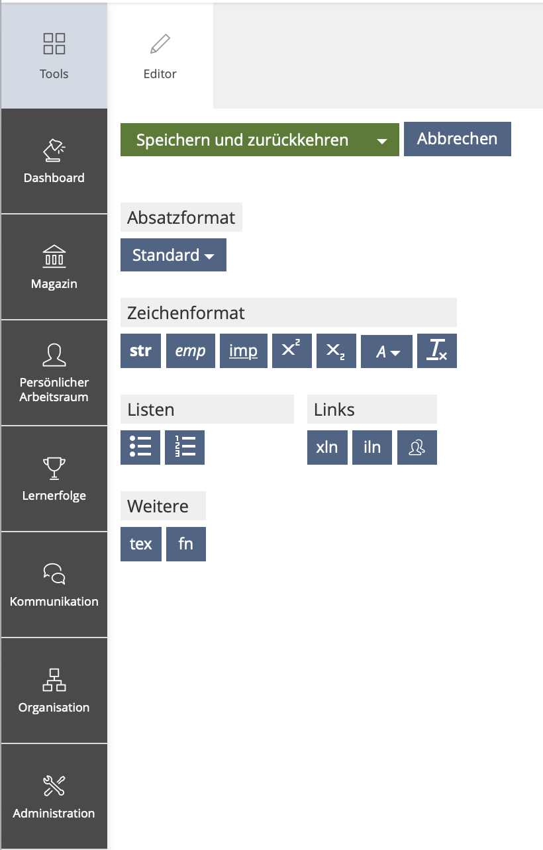
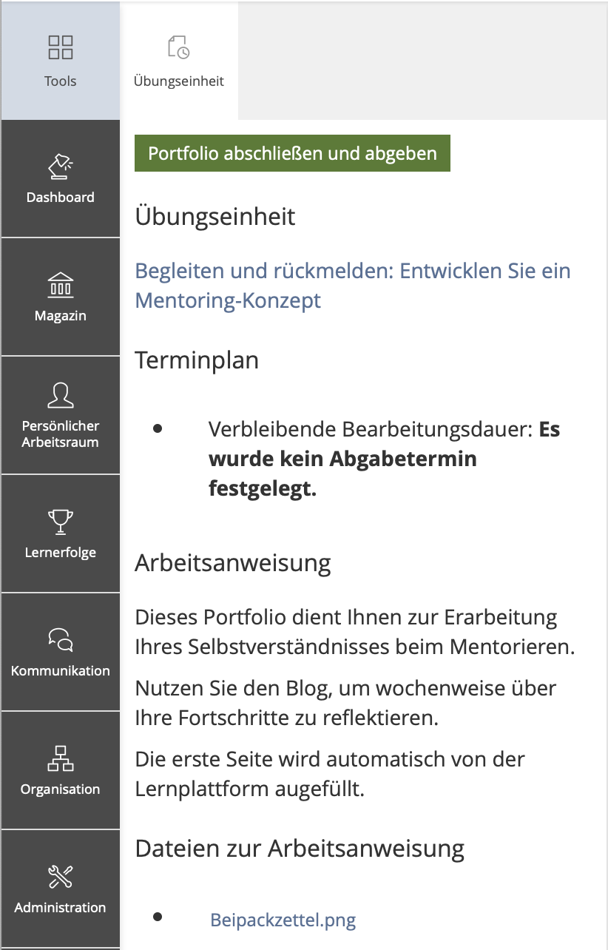
Tools| Editor (ILIAS 6) und Übungseinheit

Slide 38
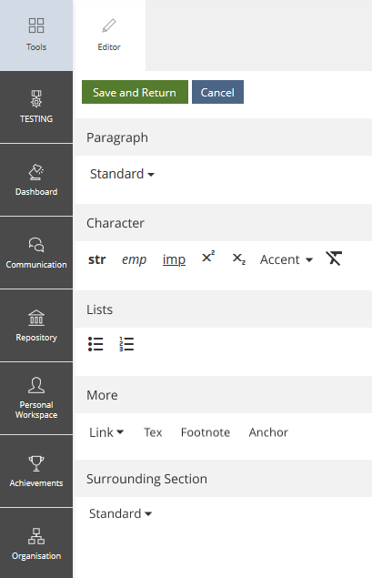
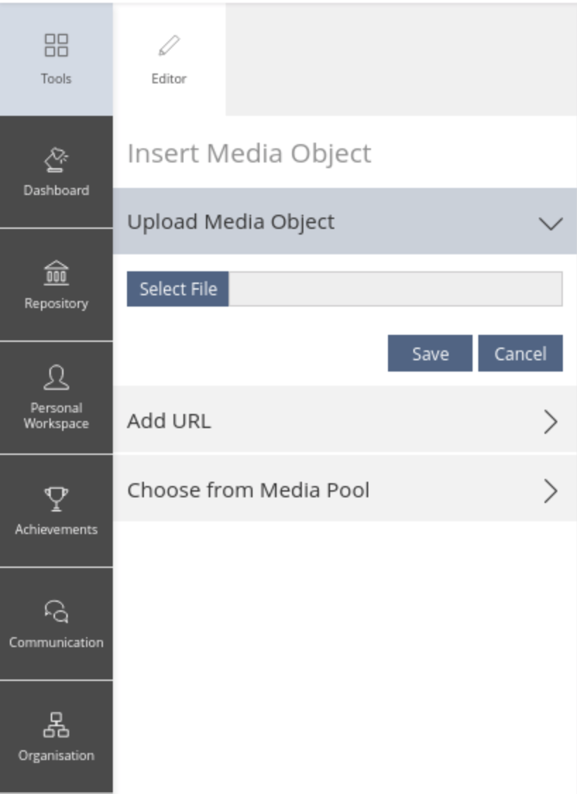
Next Steps| Tools - Mockups zum Editor ILIAS 7 (Test und Medien editieren)

Slide 39
Update der Uni Bern
Yvonne Seiler

Slide 40
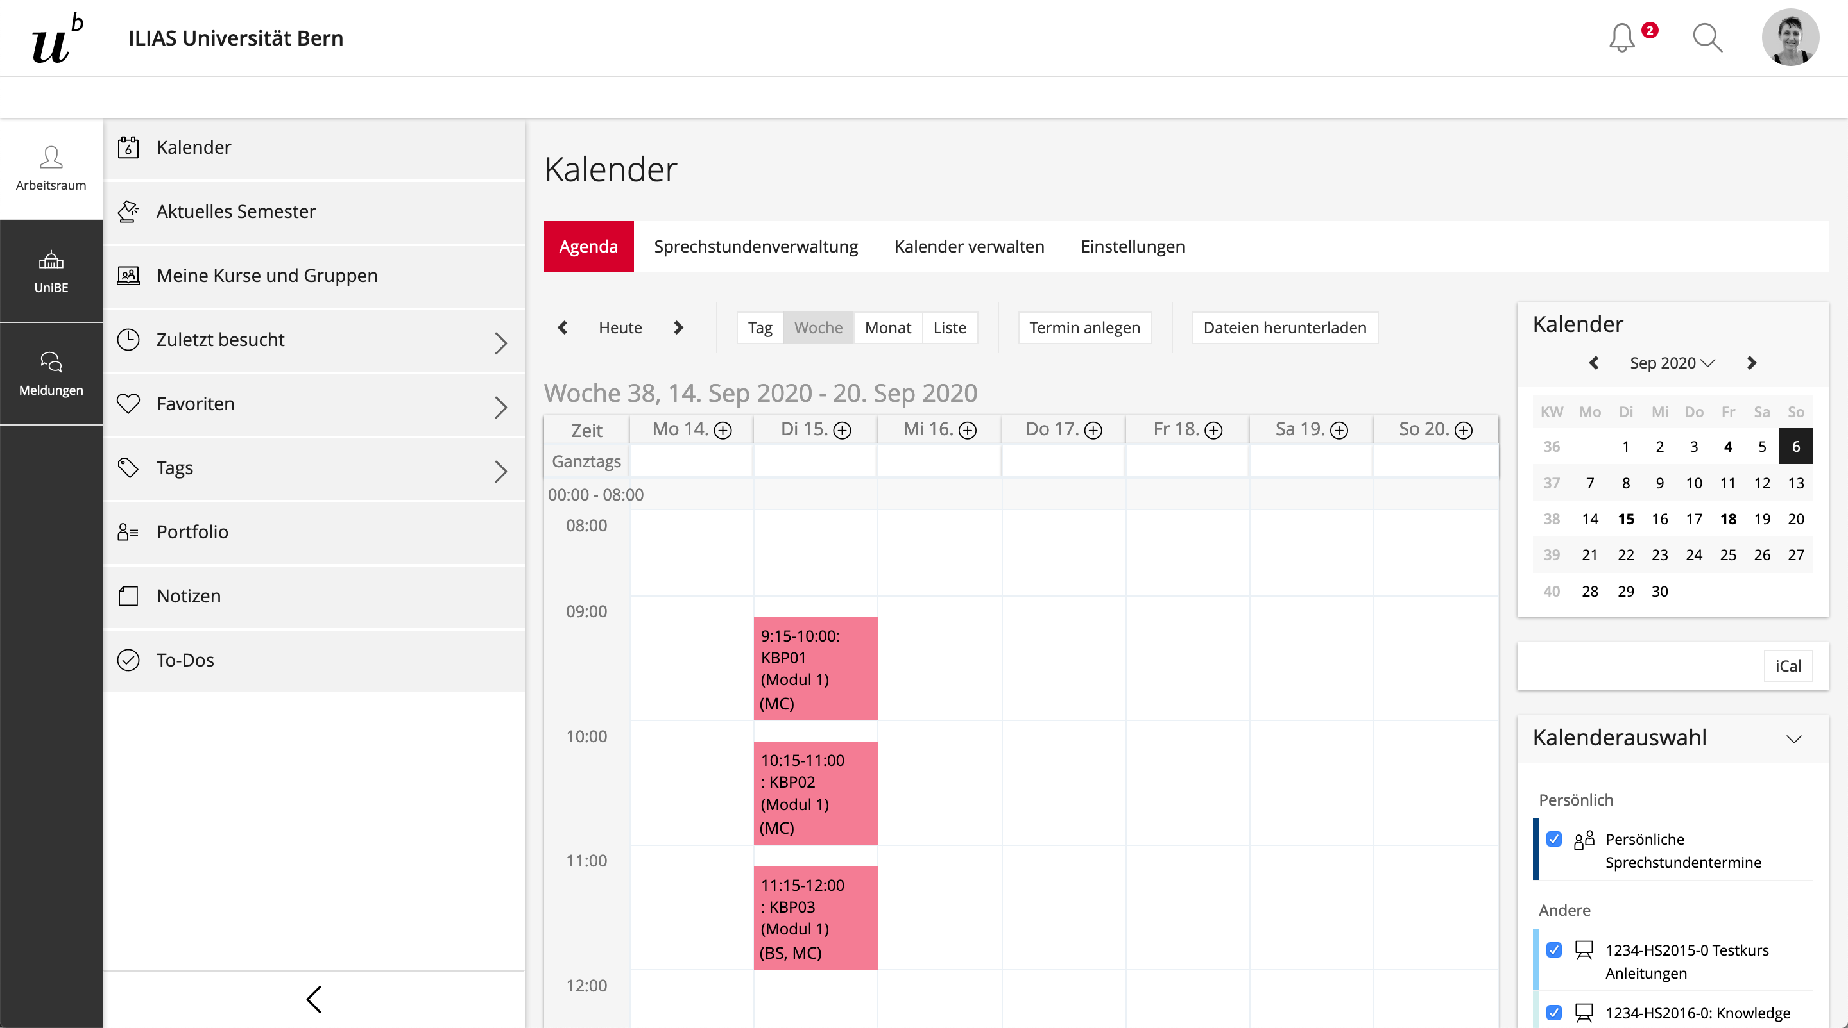
UniBE| Menüstruktur überdenken (alles Persönliche)

Slide 41
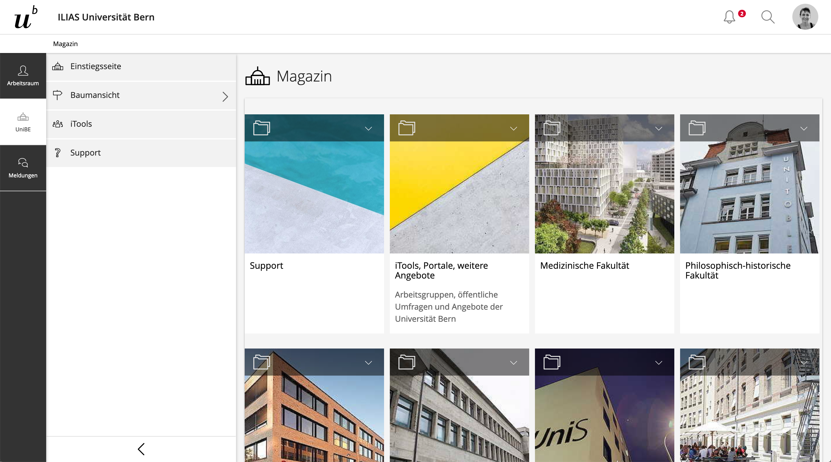
UniBE| Menüstruktur überdenken (alles Allgemeine)

Slide 42
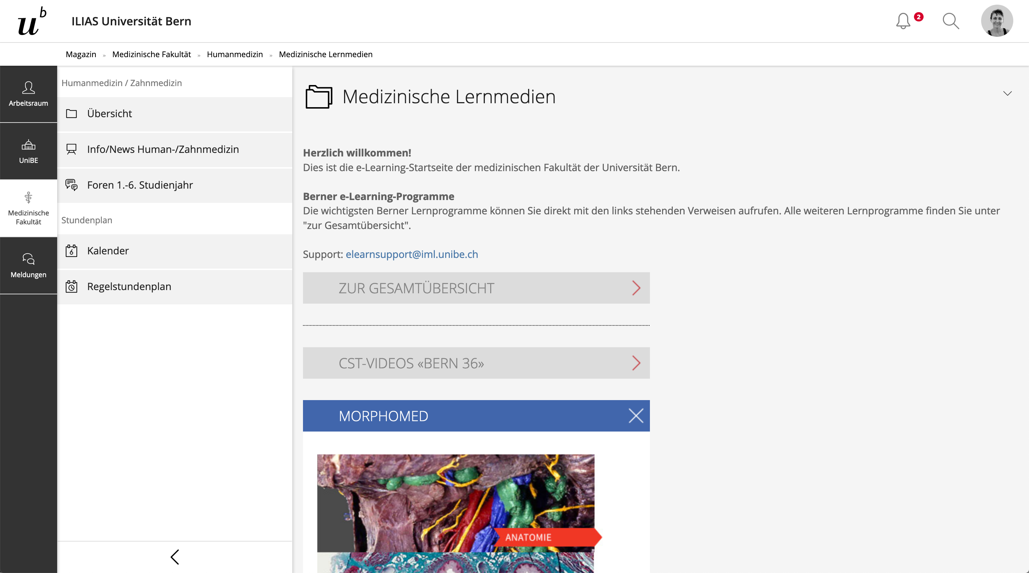
UniBE| Menüstruktur überdenken (Medizinische Fakultät)

Slide 43
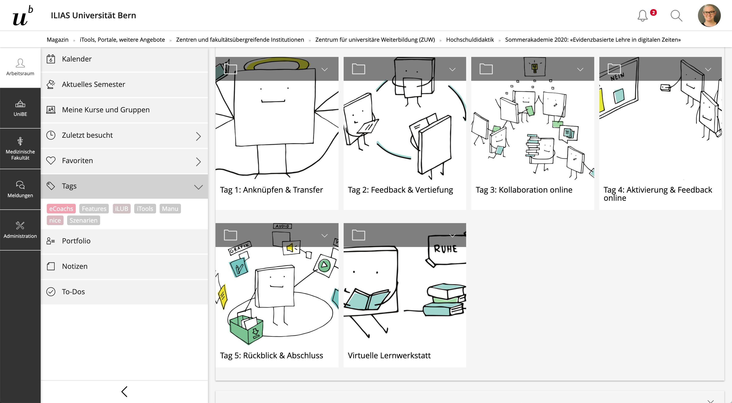
UniBE| Frühzeitig Funktionen als Alternativen vorschlagen (Tags statt Bookmarks)

Slide 44
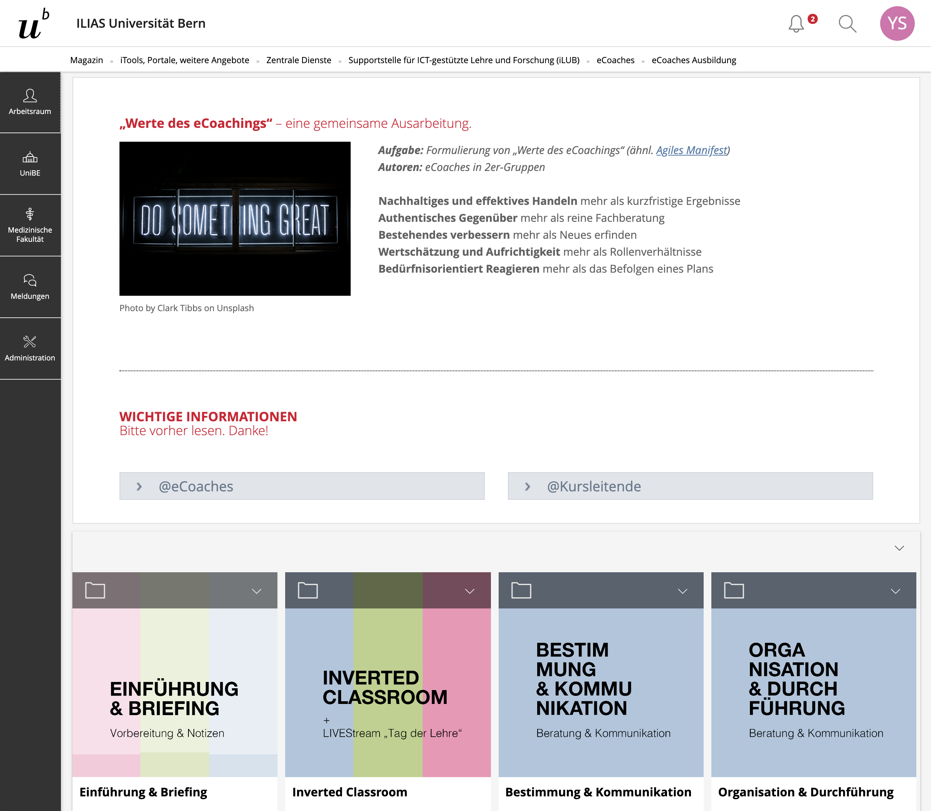
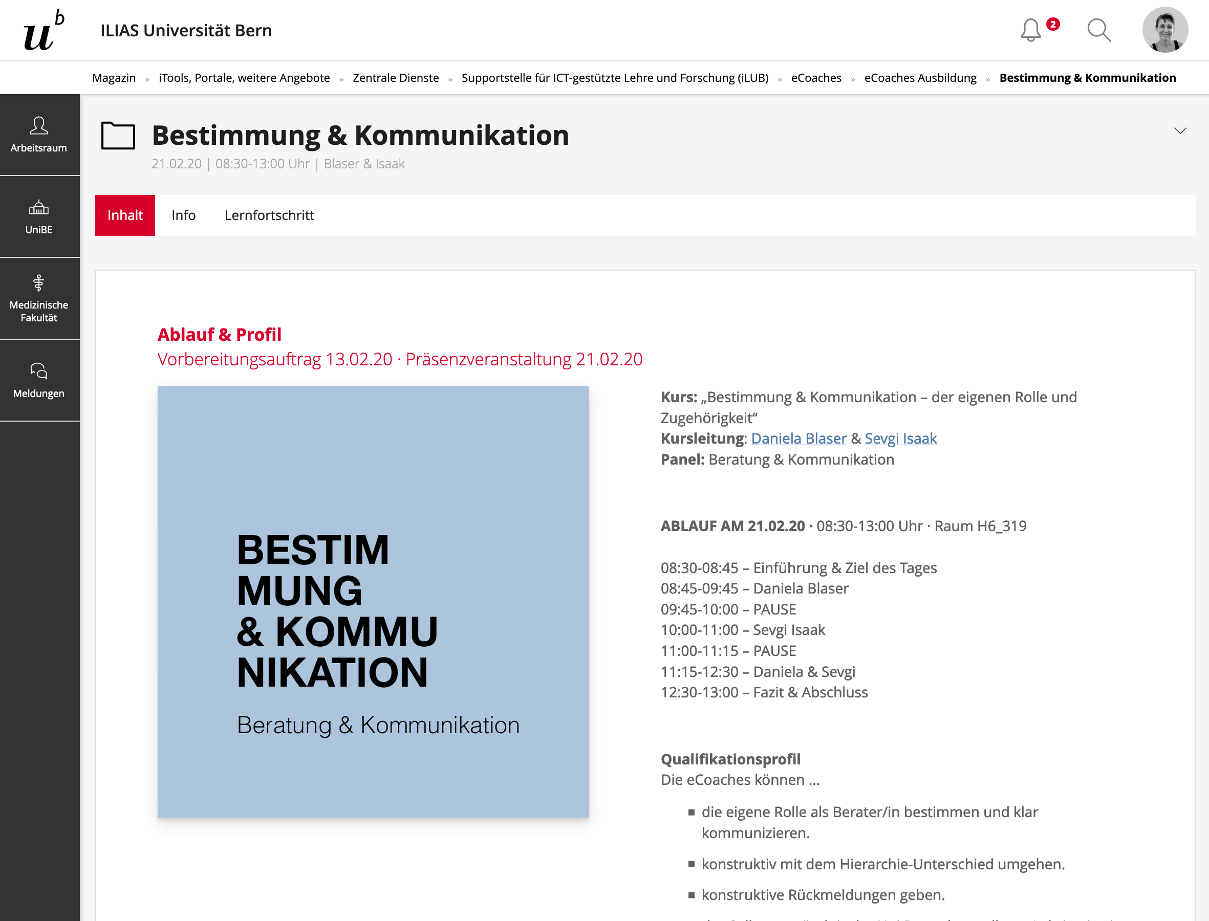
UniBE| Neue Kursdarstellungen promoten und sichtbar machen

Slide 45
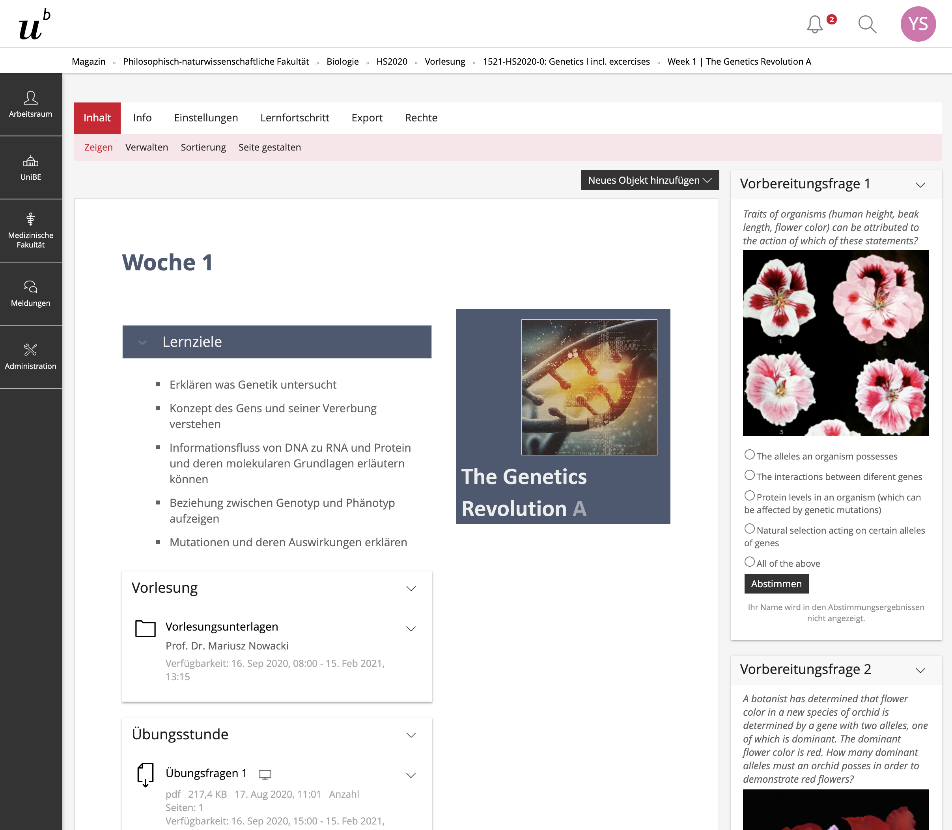
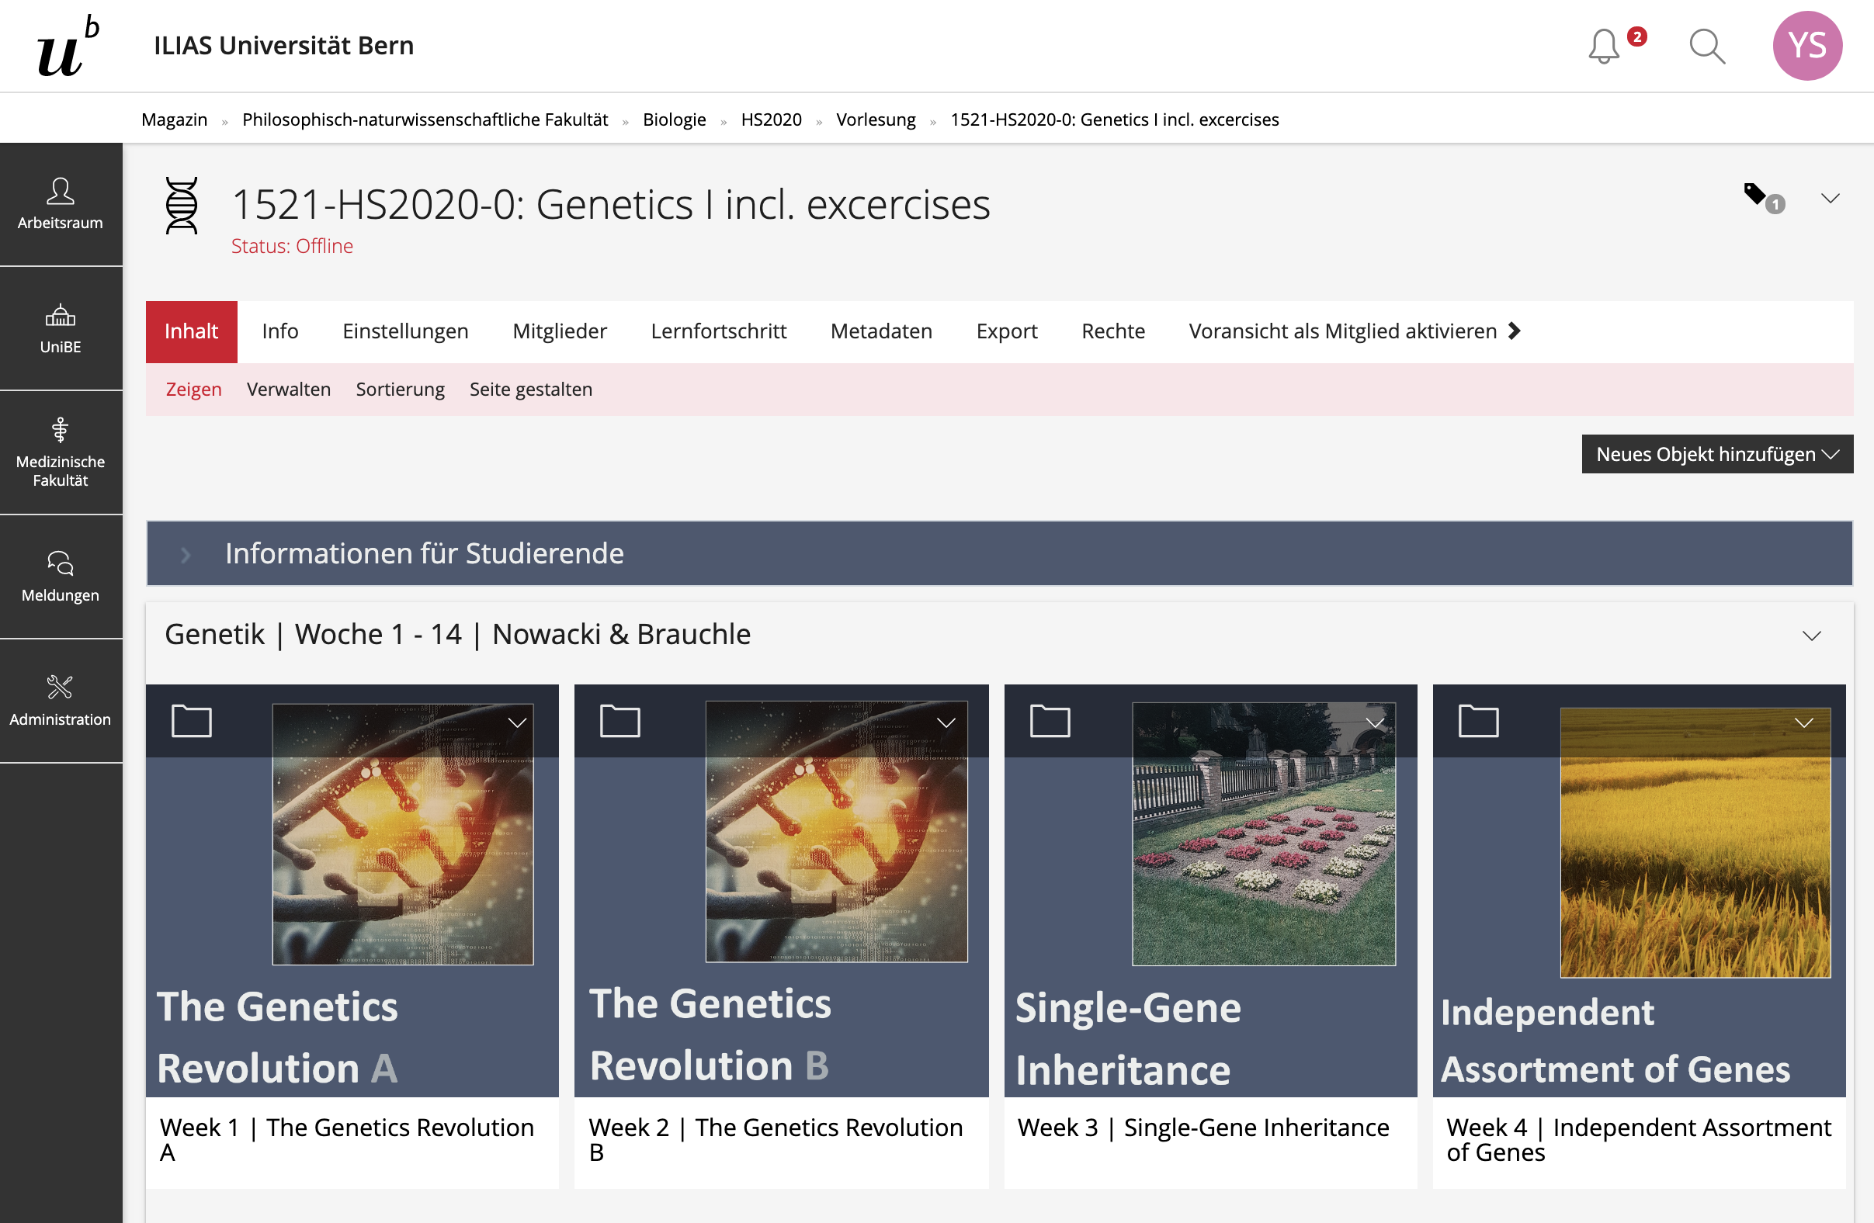
UniBE| eCochaes adaptieren, probieren aus, bauen Bühne für die Inhalte

Slide 46
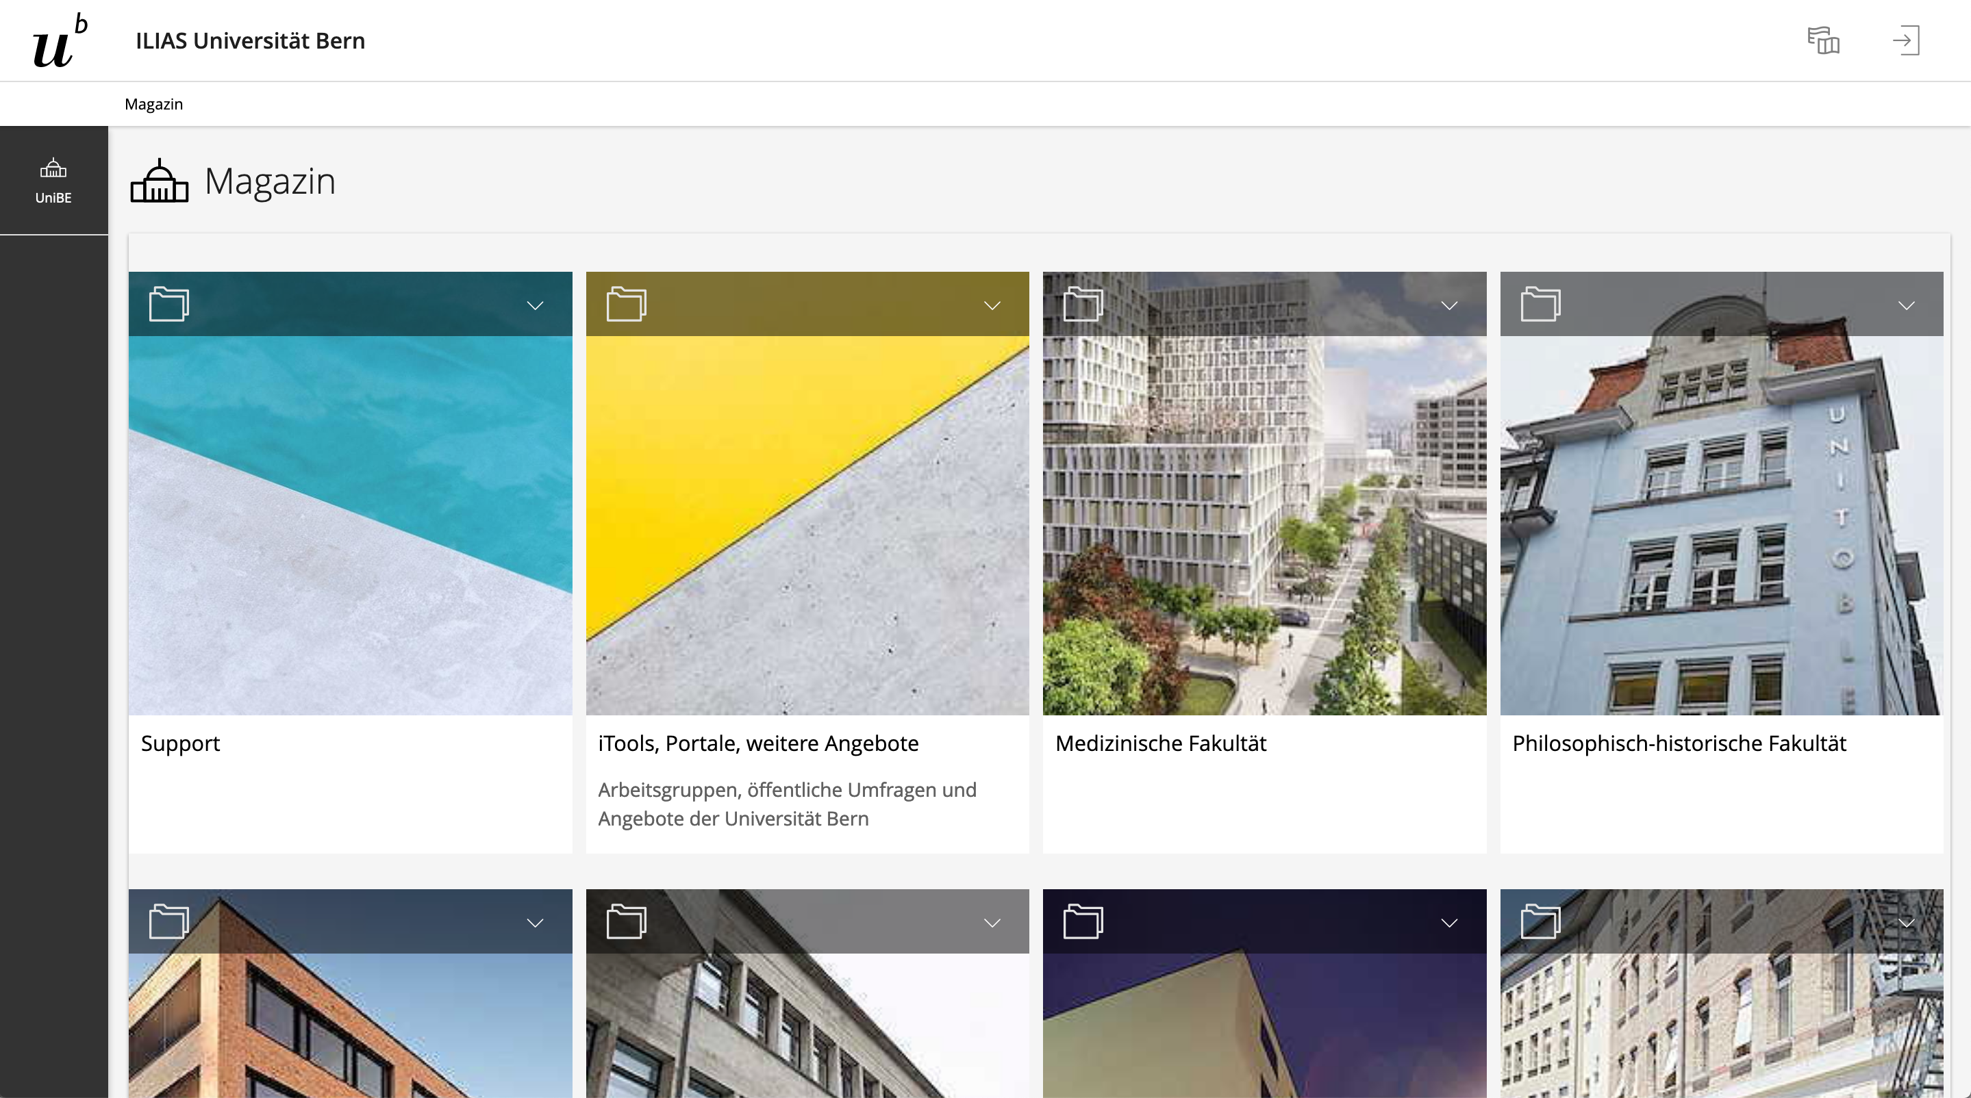
UniBE| Grösste Stolpersteine für User

Slide 47
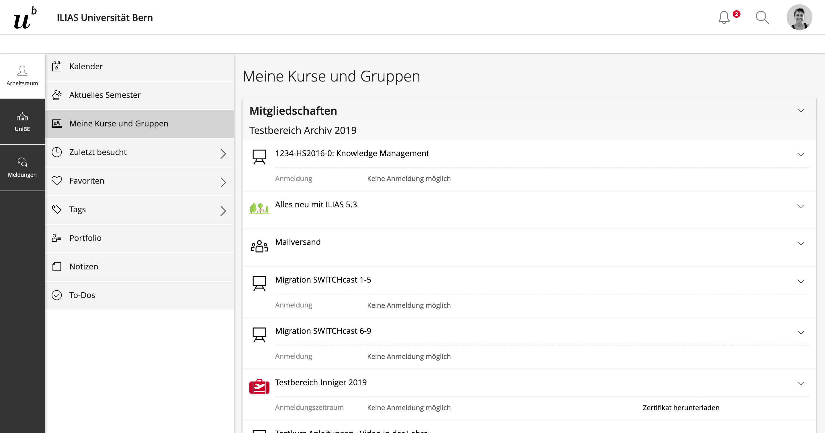
UniBE| Grösste Stolpersteine für User

Slide 48
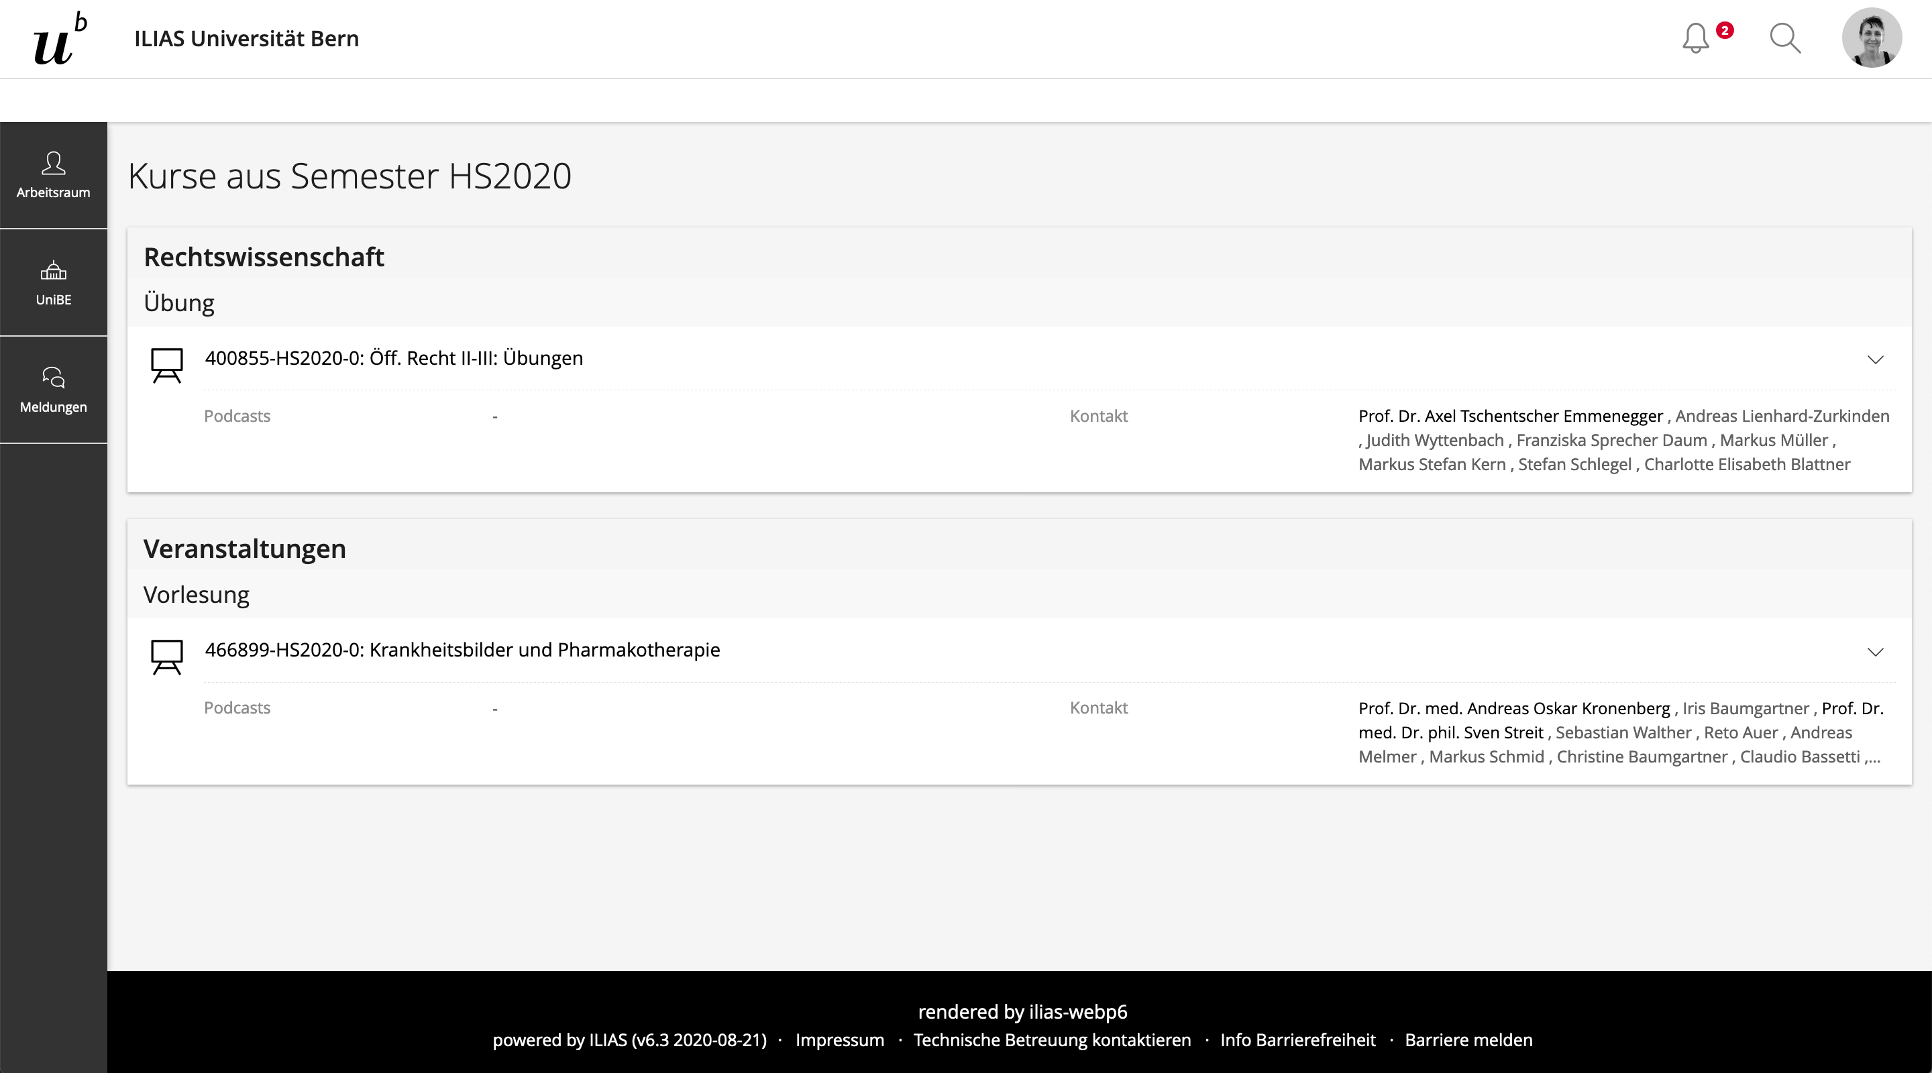
UniBE| Hinweise von Benutzer aufnehmen (z.B. Patch Aktuelles Semester als Startseite)…

Slide 49
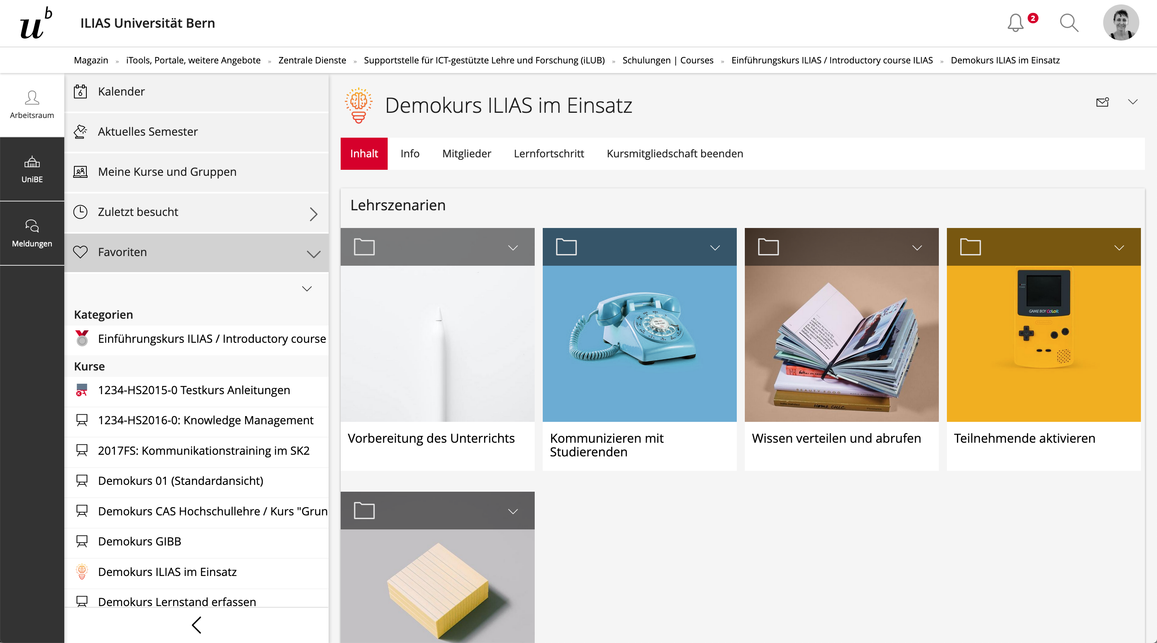
UniBE| Grösste Stolpersteine für User

Slide 50
UniBE| Frühes Informieren, Angst nehmen und für Umstieg Hilfen anbieten (Newsletter, Blog, Video)

Slide 51
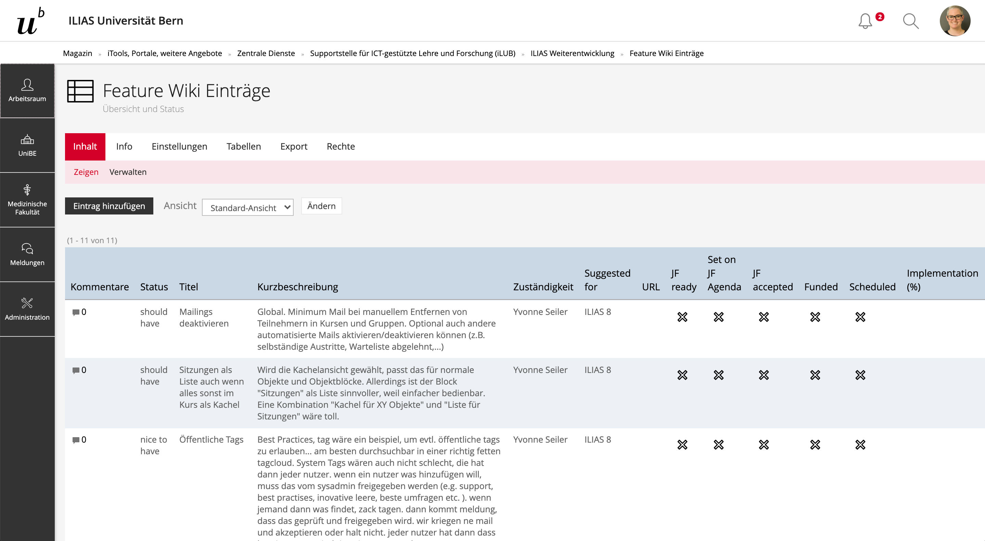
UniBE| …und zurück in ILIAS-Entwicklung fliessen lassen

Slide 52
ILIAS 6 Testinstallation
https://test6.ilias.de
Benutzername: ILIASConference2020
Passwort: Conference2020

Slide 53
Übersichtsseite der Revision
https://docu.ilias.de/goto_docu_wiki_wpage_5093_1357.html
Crowdfunding
https://docu.ilias.de/goto_docu_dcl_3700_17_3113.html
Vielen Dank an alle Beteiligten!

Slide 54
Diskussion

